Slide 1
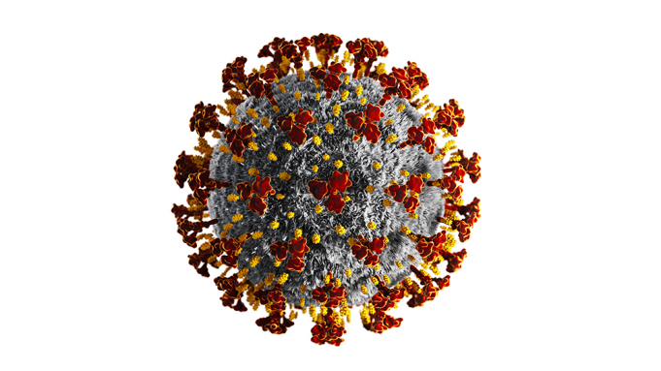
Εκλογεσ εν μεσω πανδημιασ
ΔΙΑΔΙΚΑΣΙΑ ΨΗΦΟΦΟΡΙΑΣ
ΕΠΑΡΧΙΑΚΗ ΔΙΟΙΚΗΣΗ ΑΜΜΟΧΩΣΤΟΥ

Slide 2
Νομοθετικο πλαισιο
Για τη διεξαγωγή των εκλογών για την ανάδειξη των μελών της Βουλής των Αντιπροσώπων εφαρμόζονται οι διατάξεις των
περί
Εκλογής Μελών της Βουλής των Αντιπροσώπων Νόμου
και
Αρχείου Πληθυσμού Νόμου

Slide 3
Αρχεσ ψηφοφοριασ
Οι κάτωθι αρχές διέπουν κάθε εκλογική διαδικασία:
Αρχή της καθολικής ψηφοφορίας (δικαίωμα έχουν όλοι όσοι πληρούν τις προϋποθέσεις)
Αρχή της άμεσης ψηφοφορίας (ο πολίτης εκλέγει απευθείας τους αντιπροσώπους του χωρίς την παρεμβολή τρίτων)
Αρχή της ισότητας της ψήφου (οι ψήφοι είναι νομικά ισοδύναμες, εξού και ο πολίτης ψηφίζει μια φορά)
Αρχή της μυστικότητας της ψήφου (η βούληση του εκλογέα δεν γίνεται γνωστή σε τρίτους)
Αρχή της υποχρεωτικής ψηφοφορίας (όσοι πληρούν τις προϋποθέσεις είναι υποχρεωμένοι να ψηφίσουν)
Αρχή της ταυτόχρονης διενέργειας των εκλογών (οι εκλογές διενεργούνται ταυτόχρονα σε όλα τα σημεία που καθορίζονται)
Αρχή της αυτοπρόσωπης άσκησης του δικαιώματος (ο πολίτης ασκεί αυτοπροσώπως το δικαίωμά του)

Slide 4
ΕΚΛΟΓΙΚΕΣ ΠΕΡΙΦΕΡΕΙΕΣ, ΤΜΗΜΑΤΑ ΚΑΙ ΚΕΝΤΡΑ
Σύμφωνα με τον περί Εκλογής Μελών των Αντιπροσώπων Νόμο, για σκοπούς βουλευτικών εκλογών, η Δημοκρατία διαιρείται σε έξι εκλογικές περιφέρειες, οι οποίες αντιστοιχούν προς τις έξι επαρχίες. Κάθε εκλογική περιφέρεια υποδιαιρείται σε εκλογικά τμήματα, τα οποία αντιστοιχούν στους δήμους και τις κοινότητες. Σε κάθε εκλογικό τμήμα λειτουργούν εκλογικά κέντρα, στα οποία κατανέμονται οι εγγεγραμμένοι ψηφοφόροι με βάση τη διεύθυνση της κατοικίας τους.
Για τη διεξαγωγή όλων των σταδίων των βουλευτικών εκλογών, ο Υπουργός Εσωτερικών διορίζει ένα Γενικό και ένα Βοηθό Γενικό Έφορο «δι’ άπασαν την Δημοκρατίαν», και ανά ένα Έφορο και Βοηθούς Εφόρους «εις εκάστην εκλογικήν περιφέρεια» όπως και για το εξωτερικό.

Slide 5
ΕΚΛΟΓΕΙΣ ΚΑΙ ΕΚΛΟΓΙΚΑ ΚΕΝΤΡΑ ΕΚΛΟΓΙΚΗς ΠΕΡΙΦΕΡΕΙΑΣ ΑΜΜΟΧΩΣΤΟΥ
Για τις επικείμενες εκλογές, στον Εκλογικό Κατάλογο για την Εκλογική Περιφέρεια Αμμοχώστου περιλαμβάνονται συνολικά 114394 εκλογείς. Από αυτούς, οι 32351 (αριθμός που αντιστοιχεί περίπου στο 28% του συνολικού αριθμού των εκλογέων) θα ψηφίσουν στην ελεύθερη Επαρχία Αμμοχώστου. Για τους εκλογείς της Εκλογικής Περιφέρειας Αμμοχώστου, περιλαμβανομένων και των εκτοπισμένων, θα λειτουργήσουν συνολικά 244 Εκλογικά Κέντρα, από τα οποία τα 53 στην ελεύθερη Επαρχία Αμμοχώστου. Από τα υπόλοιπα, 44 Εκλογικά Κέντρα θα λειτουργήσουν στην Εκλογική Περιφέρεια Λευκωσίας για 17574 εκλογείς, 53 στην Εκλογική Περιφέρεια Λεμεσού για 25586 εκλογείς, 81 στην Εκλογική Περιφέρεια Λάρνακας για 34700 εκλογείς, 9 στην Εκλογική Περιφέρεια Πάφου για 3046 και 4 στο εξωτερικό για 1137 εκλογείς. Στην ελεύθερη Επαρχία, στο Κέντρο Γ του Δημοτικού Σχολείου Αχερίτου, αναμένεται να ψηφίσουν οι 197 εγγεγραμμένοι εγκλωβισμένοι εκλογείς (158 από Ριζοκάρπασο, 37 από Αγία Τριάδα και 2 από Άγιο Ανδρόνικο).

Slide 6
ΕΚΛΟΓΙΚΑ ΚΕΝΤΡΑ ΕΛΕΥΘΕΡΗσ ΕΠΑΡΧΙΑσ ΑΜΜΟΧΩΣΤΟΥ
Στην ελεύθερη Επαρχία Αμμοχώστου, στο Εκλογικό Κέντρο Ξ στο Β΄ Δημοτικό Σχολείο Παραλιμνίου, έχει διευθετηθεί να ψηφίσουν και 528 εγγεγραμμένοι εκτοπισμένοι εκλογείς των Εκλογικών Περιφερειών Κερύνειας (219 εκλογείς) και Λευκωσίας (309 εκλογείς).
Από τα 54 συνολικά Εκλογικά Κέντρα που θα λειτουργήσουν στην ελεύθερη Επαρχία Αμμοχώστου, το Εκλογικό Κέντρο με τους περισσότερους εκλογείς είναι το Κέντρο Β στο Β΄ Δημοτικό Σχολείο Λιοπετρίου, με 689 εκλογείς, και αυτό με τους λιγότερους εκλογείς το Εκλογικό Κέντρο Γ στο Δημοτικό Σχολείο Αχερίτου, με 366 εκλογείς. Τα 54 Εκλογικά Κέντρα στην ελεύθερη Επαρχία Αμμοχώστου στελεχώνονται από 1 Προεδρεύοντα και 4 βοηθούς.
Οι 25 Μαρωνίτες και 4 Λατίνοι εγγεγραμμένοι εκλογείς στην Εκλογική Περιφέρεια Αμμοχώστου, για σκοπούς άσκησης του δικαιώματός τους για εκλογή αντιπροσώπου της θρησκευτικής ομάδας στην οποία ανήκουν, έχει διευθετηθεί να ψηφίσουν σε κέντρα στη Λάρνακα.
Στην ελεύθερη Επαρχία Αμμοχώστου θα ψηφίσουν και 5 Τουρκοκύπριοι εκλογείς σε 2 εκλογικά κέντρα στην Αγία Νάπα και σε 1 στο Παραλίμνι.

Slide 7
ΗΜΕΡΟΜΗΝΙΑ ΔΙΕΞΑΓΩΓΗς ΕΚΛΟΓΩΝ
30/05/2021
ΩΡΕΣ ΨΗΦΟΦΟΡΙΑΣ
7.00 π.μ. μέχρι 12.00
1.00 μ.μ. μέχρι 6.00 μ.μ.

Slide 8
Προετοιμασια υπαλληλων εκλογικων κεντρων
Συνεννόηση Προεδρεύοντα με Βοηθούς
Ανάγνωση και κατανόηση των οδηγιών
Οι Κοινοτάρχες, Γραμματείς Κοινοτικών Συμβουλίων, Δημοτικοί Γραμματείς, Σχολικές Εφορείες και Διευθυντές Σχολείων είναι ειδοποιημένοι για να διευθετήσουν τα των εκλογικών κέντρων και να παράσχουν κάθε δυνατή διευκόλυνση για τη διεξαγωγή της ψηφοφορίας

Slide 9
Ημερα διεξΑΓΩΓΗΣ ΕΚΛΟΓΩΝ
Κατά τη διάρκεια της ψηφοφορίας, απαγορεύονται -
η εγκατάσταση έξω από τα εκλογικά κέντρα επιτελείων με τραπέζια και καρέκλες
ανάρτηση πινακίδων, αφισών και άλλου υλικού που σχετίζονται με τις εκλογές
σχόλια, συζητήσεις και προσπάθεια επηρεασμού ψηφοφόρων εντός και εκτός των εκλογικών κέντρων
Όταν και όπου εντοπίζονται τα πιο πάνω φαινόμενα, ο Προεδρεύοντες, σε συνεννόηση με την Αστυνομία, ενεργούν προς αποκατάσταση της τάξης

Slide 10
Καθηκοντα προεδρευοντα
Έγκαιρη και κατάλληλη οργάνωση και διαμόρφωση του εκλογικού κέντρου
Εποπτεία του εκλογικού κέντρου
Ευθύνη για την εκλογική διαδικασία, σε όλα της τα στάδια
Τήρηση της τάξης και της ομαλότητας στο κέντρο και στον γύρω χώρο
Ο Προεδρεύων δεν εγκαταλείπει το εκλογικό κέντρο ούτε και μπορεί να μεταβιβάσει όλες του τις εξουσίες στους Βοηθούς, οι οποίοι και υπακούουν στις οδηγίες/εντολές του

Slide 11
Καθηκοντα προεδρευοντα
Ο Προεδρεύων έχει υποχρέωση να εξηγήσει, στην παρουσία των αντιπροσώπων των υποψηφίων, τον τρόπο ψηφοφορίας σε όποιο εκλογέα τού το ζητήσει, αποφεύγοντας οτιδήποτε μπορεί να εκληφθεί ως καθοδήγηση για εκλογή συγκεκριμένου κόμματος ή/και συγκεκριμένου υποψηφίου

Slide 12
Πριν απο την ψηφοφορια
06:00 π.μ.: Παρουσίαση στο εκλογικό κέντρο (προσέλευση με ιδιωτικά οχήματα)
Μέχρι 06:30 π.μ.: Ανάρτηση γνωστοποιήσεων/ εντύπων και διαμόρφωση εκλογικού κέντρου (ανάρτηση οδηγιών καθοδήγησης ψηφοφόρων, εντός και εκτός εκλογικού κέντρου)
Μέχρι 06:45 π.μ.: Σφράγισμα ΟΛΩΝ των ψηφοδελτίων
06:55 π.μ.: Επίδειξη κενής κάλπης στους αντιπροσώπους των κομμάτων/ συνδυασμών/ανεξαρτήτων υποψηφίων και σφράγισμα της κάλπης (ανεξάρτητα εάν παρευρίσκονται ή όχι οι αντιπρόσωποι)

Slide 13
ψηφοφορια
Έναρξη: 07:00 π.μ.
Άμεση ενημέρωση του Βοηθού Εφόρου ή/και του Εφόρου για την ομαλή έναρξη της ψηφοφορίας
Πριν το διάλειμμα: Σε συνεννόηση με τον Βοηθό Έφορο να γίνει δοκιμαστική αποστολή τηλεομοιότυπου στον Έφορο
Τα άτομα που εμπλέκονται στην εκλογική διαδικασία και δεν περιλαμβάνονται στον εκλογικό κατάλογο θα ψηφίσουν με εξουσιοδοτήσεις

Slide 14
Ασκηση εκλογικου δικαιωματοσ
Δικαίωμα ψήφου στο κάθε εκλογικό κέντρο έχουν και διευκολύνονται να το ασκήσουν όσοι είναι εγγεγραμμένοι στον οικείο εκλογικό κατάλογο
Για σκοπούς ταυτοποίησης, ο εκλογέας θα πρέπει να έχει μαζί του
την πολιτική ταυτότητά του ή το εκλογικό βιβλιάριό του
Οι εγκλωβισμένοι εκλογείς μπορούν, αν δεν έχουν τα ανωτέρω, να ψηφίσουν με άλλο επίσημο αποδεικτικό έγγραφο που φέρει τη φωτογραφία του
Για σκοπούς αναγνώρισης του εκλογέα, ο αρμόδιος υπάλληλος αναγιγνώσκει, από τον οικείο εκλογικό κατάλογο, το πλήρες ονοματεπώνυμο και τον αριθμό του εκλογικού βιβλιάριου του εκλογέα

Slide 15
Οδηγιεσ προς προεδρευοντεσ υπαλληλους για το πρωτοκολλο
Η παρουσίαση ετοιμάστηκε με βάση το σχετικό πρωτόκολλο του Υπουργείου Υγείας.
Οι Προεδρεύοντες υπάλληλοι θα πρέπει να μελετήσουν το πρωτόκολλο στο οποίο περιγράφονται με λεπτομέρεια τα μέτρα, τα οποία και πρέπει να εφαρμοστούν κατά τη διάρκεια της εκλογικής διαδικασίας.
Η διαδικασία ψηφοφορίας, όπως περιγράφεται στο πρωτόκολλο, θα πρέπει να ακολουθείται απαρέγκλιτα. Έστω και μια μικρή διαφοροποίηση της ενδεδειγμένης διαδικασίας ψηφοφορίας, όπως για παράδειγμα, να μην δίδονται αποστειρωμένα στυλό στους ψηφοφόρους, από τον ορισμένο υπάλληλο, ή να μην γίνεται απολύμανση των χεριών των ατόμων που εισέρχονται στο εκλογικό κέντρο, δύναται να ακυρώσει τα προστατευτικά μέτρα στο σύνολο τους.

Slide 16
Προϋποθεσεις αποδοχης ατομων στο εκλογικο κεντρο
Όλο το προσωπικό που θα εργαστεί στο εκλογικό κέντρο, οι εκπρόσωποι κομμάτων και ΜΜΕ, θα πρέπει:
να έχουν διενεργήσει εξέταση ταχείας ανίχνευσης αντιγόνου για την ασθένεια του COVID19, την προηγούμενη μέρα, ή
να κατέχουν έγκυρο πιστοποιητικό εμβολιασμού για την ασθένεια του COVID-19 από τη Δημοκρατία το οποίο να δεικνύει ότι έχουν ολοκληρώσει το εμβολιαστικό σχήμα και έχει παρέλθει το χρονικό διάστημα των 7 ημερών από την τελευταία δόση, ή
έχουν διαγνωστεί θετικοί/ες στην ασθένεια του COVID-19 και δεν έχει παρέλθει διάστημα 6 μηνών από την ημερομηνία δειγματοληψίας της αρχικής εργαστηριακής τους διάγνωσης.
(!) Οι πιο πάνω προϋποθέσεις δεν ισχύουν για τους εκλογείς

Slide 17
Προϋποθεσεισ αποδοχησ ατομων στο εκλογικο κεντρο
Αποτελεί ευθύνη του/της Προεδρεύοντος υπαλλήλου, όπως επιβεβαιώσει το Σάββατο 29.05.2021, ότι τηρούνται οι πιο πάνω προϋποθέσεις για όλο το προσωπικό του εκλογικού του κέντρου. Στην περίπτωση που κάποιος/α βοηθός υπάλληλος διαγνωστεί θετικός/η στον κορωνοϊό, ο/η Προεδρεύων θα πρέπει να ενημερώσει άμεσα τον/την Βοηθό Έφορο, ώστε να γίνουν οι απαραίτητες διευθετήσεις για αντικατάσταση του/της υπαλλήλου.
Κανένας/καμία δεν γίνεται δεκτός/η στο εκλογικό κέντρο, εάν δεν φέρει προστατευτική μάσκα και δεν απολυμάνει τα χέρια του/της με αντισηπτικό, που πρέπει να υπάρχει τοποθετημένο στην είσοδο του κέντρου.

Slide 18
μετρα εντοσ κεντρου
Όλο το προσωπικό που θα εργαστεί στο εκλογικό κέντρο, μέχρι και την αναχώρησή του, πρέπει να έχει κατάρτιση σχετικά και να τηρεί τις προφυλάξεις για:
Διατήρηση 2 μέτρων απόστασης από άλλα άτομα .
Χρήση κατάλληλης μάσκας.
Αναπνευστική υγιεινή (σε βήχα ή φτέρνισμα, κάλυψη της μύτης και του στόματος με χαρτομάντιλο το οποίο απορρίπτεται άμεσα στα απορρίμματα. Αν αυτό δεν είναι διαθέσιμο, καλύπτεται το στόμα και η μύτη με το εσωτερικό του αγκώνα)
Αποφυγή επαφής χεριών με τα μάτια, τη μύτη και το στόμα.
Συχνή υγιεινή των χεριών ιδιαίτερα μετά από επαφή με αναπνευστικές εκκρίσεις, πριν από το φαγητό και μετά τη χρήση της τουαλέτας.
(!) Δεν πρέπει να γίνεται ανάλωση τροφίμων/ροφημάτων εντός της αίθουσας, καθώς κάτι τέτοιο προϋποθέτει την αφαίρεση της μάσκας

Slide 19
Μετρα εντοσ κεντρου
Προσωπικό που παρουσιάζει συμπτώματα του COVID-19 θα πρέπει να απέχει από την εργασία και να απευθυνθεί άμεσα τηλεφωνικά στον προσωπικό του ιατρό.
Το προσωπικό πρέπει να εργάζεται σε ομάδες με μόνιμη σύνθεση, έτσι ώστε να ελαττώνεται η πιθανότητα διασποράς του ιού σε περίπτωση κρούσματος και να αποφεύγεται η εναλλαγή καθηκόντων.
Να γίνεται συχνός καθαρισμός και απολύμανση των αντικειμένων κοινής χρήσης, λείων επιφανειών και των θαλάμων ψηφοφορίας.
Οι θάλαμοι ψηφοφορίας δεν φέρουν κουρτίνα και θα πρέπει να τοποθετούνται με το άνοιγμα προς το τοίχο, με σκοπό τη διασφάλιση της μυστικότητας της ψήφου.
Εντός του θαλάμου ψηφοφορίας τοποθετείται καθαρή κόλλα χαρτιού διαστάσεων Α3, η οποία αντικαθίσταται μετά από κάθε ψηφοφόρο.
Θα πρέπει να γίνεται απολύμανση των θαλάμων ψηφοφορίας και του εξοπλισμού σε τακτά χρονικά διαστήματα.

Slide 20
Μετρα εντοσ κεντρου
Έξω από το κέντρο τοποθετούνται αυτοκόλλητα σήμανσης δαπέδου για διασφάλιση τήρησης των αποστάσεων καθώς και οδηγίες για τήρηση των αποστάσεων και προσωπικής υγιεινής.
Στο εκλογικό κέντρο θα πρέπει να υπάρχει διαρκής και επαρκής εισαγωγή φρέσκου αέρα.
Η χρήση κλιματιστικών επιτρέπεται, νοουμένου ότι διασφαλίζεται η συνεχής και επαρκής εισαγωγή φρέσκου αέρα (η χρήση ανεμιστήρων πρέπει να αποφεύγεται).
Η πρόσβαση στο εκλογικό κέντρο πρέπει να διεξάγεται χωρίς συνωστισμό και συγχρωτισμό.
Θα πρέπει να υπάρχει αδιάληπτη διαθεσιμότητα αντισηπτικού στην είσοδο των εκλογικών κέντρων.

Slide 21
Μετρα εντοσ κεντρου
Μπροστά από τον/την υπάλληλο που χειρίζεται τον εκλογικό κατάλογο, τοποθετείται διαφανές ακρυλικό (plexiglass).
Στην περίπτωση θρανίων/τραπεζιών περιορισμένου βάθους που μετά την τοποθέτηση του διαχωριστικού δεν παραμένει ελεύθερος χώρος που μπορεί να αξιοποιηθεί για την υπογραφή στον εκλογικό κατάλογο από τον/την ψηφοφόρο, θα πρέπει να τοποθετείται δεύτερο θρανίο/τραπέζι μπροστά από το διαχωριστικό.
Σε καμμιά περίπτωση ο/η εκλογέας δεν πρέπει να προσεγγίζει τον/την βοηθό υπάλληλο από το πλάι, καθώς έτσι δεν τηρείται η ελάχιστη απόσταση ασφαλείας.
Διαφανές ακρυλικό (plexiglass) τοποθετείται μπροστά και από τον/την υπάλληλο που δίνει τα ψηφοδέλτια στους εκλογείς.

Slide 22
Μετρα εντοσ του κεντρου
Θα πρέπει να γίνει προσπάθεια, έτσι ώστε στο εσωτερικό του κέντρου να παραμένει ο ελάχιστος δυνατός αριθμός ατόμων (ιδανικά 2 με μέγιστο αριθμό 3 ψηφοφόροι, με ελάχιστη απόσταση 2 μέτρων μεταξύ τους, εκτός και αν προέρχονται από την ίδια οικογένεια).
Η αναμονή ψηφοφόρων θα πρέπει να γίνεται στον εξωτερικό χώρο, τηρώντας 2 μέτρα απόσταση μεταξύ τους.
Η συνομιλία μεταξύ προσωπικού και ψηφοφόρων, μεταξύ του προσωπικού, καθώς και μεταξύ των εκπροσώπων των υποψηφίων, θα πρέπει να περιορίζεται στα απολύτως απαραίτητα.
Κοντινή επαφή με τους ψηφοφόρους θα πρέπει να έχουν μόνο το άτομο που χειρίζεται τον εκλογικό κατάλογο και το άτομο που δίνει το ψηφοδέλτιο και βρίσκονται πίσω από τα προστατευτικά plexiglass.
Τα υπόλοιπα άτομα (περιλαμβανομένων και των παρατηρητών που ενεργούν εκ μέρους των υποψηφίων) θα πρέπει να έχουν απόσταση τουλάχιστο 2 μέτρα, τόσο από τους ψηφοφόρους, όσο και μεταξύ τους.

Slide 23
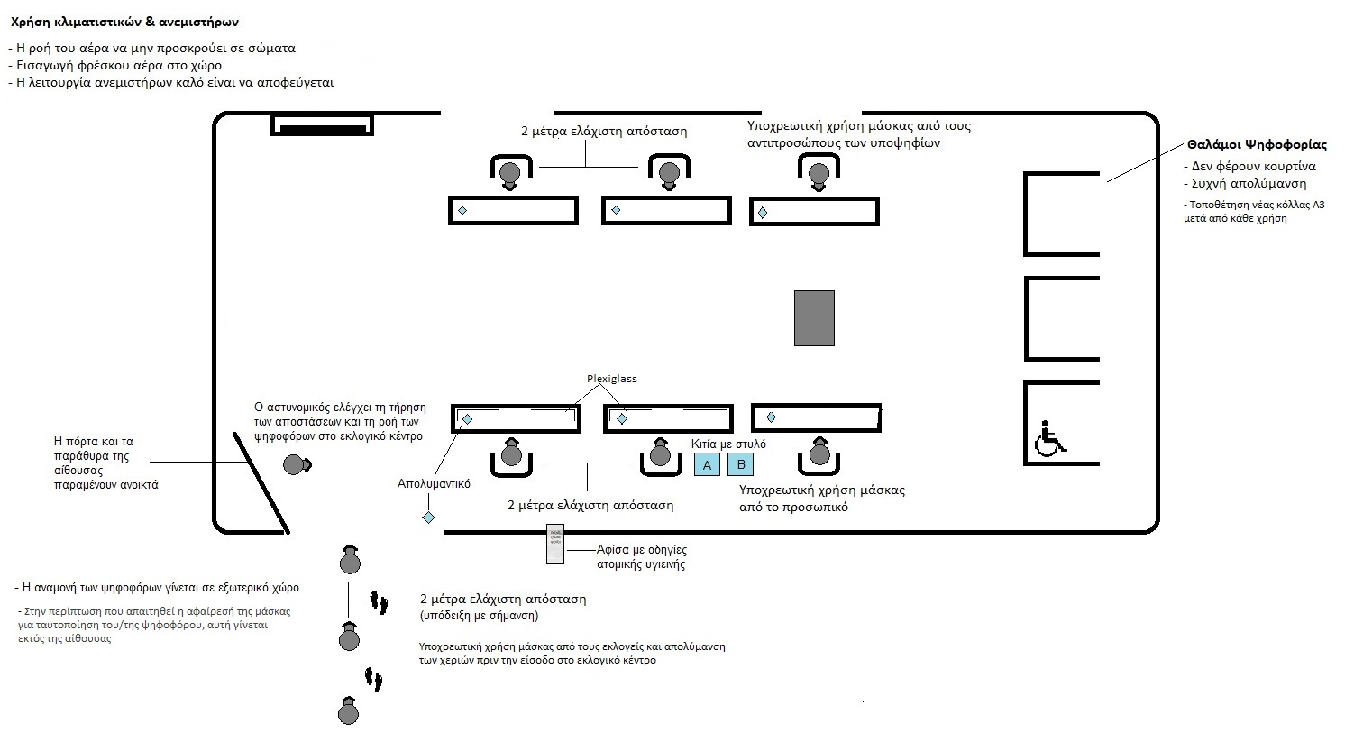
Προτυπο εκλογικο κεντρο

Slide 24
ΔΙΑΔΙΚΑΣΙΑ ΨΗΦΟΦΟΡΙΑΣ
Κανένας/καμία ψηφοφόρους δεν γίνεται δεκτός/ή στο εκλογικό κέντρο εάν δεν φέρει προστατευτική μάσκα.
Ο/η ψηφοφόρος πριν εισέλθει στο εκλογικό κέντρο απολυμαίνει τα χέρια του/της με αντισηπτικό .
Στην περίπτωση που απαιτηθεί η αφαίρεσή της μάσκας για ταυτοποίηση του/της ψηφοφόρου, αυτή γίνεται σε υπαίθριο χώρο εκτός της αίθουσας (ο αστυνομικός ζητεί από τον ψηφοφόρο να αφαιρέσει την μάσκα και παίρνει την ταυτότητά του. Διενεργεί την ταυτοποίηση και ζητεί από τον ψηφοφόρο να τοποθετήσει εκ νέου την μάσκα. Στη συνέχεια ο αστυνομικός οδηγεί τον ψηφοφόρο εντός της αίθουσας και αφήνει την ταυτότητά του στο γραφείο όπου υπάρχει ο εκλογικός κατάλογος)
Με την είσοδο του ψηφοφόρου στον Κέντρο, αυτός προχωρεί στο άτομο (1) που χειρίζεται τον εκλογικό κατάλογο. Το άτομο (2) που κάθεται δίπλα του δίνει στυλό για να υπογράψει τον κατάλογο και του ζητεί με το ίδιο στυλό να ψηφίσει.
Αφού ο ψηφοφόρος υπογράψει τον κατάλογο, του δίνεται από το άτομο (2) το ψηφοδέλτιο.
Ο ψηφοφόρος υπογράφει τον κατάλογο και κρατώντας το ίδιο στυλό προχωρεί στο θάλαμο ψηφοφορίας.
Συστήνεται όπως τα άτομα 1 και 2 απολυμαίνουν τα χέρια τους.
Ο ψηφοφόρος, αφού σημειώσει την επιλογή του, εξέρχεται από το θάλαμο ψηφοφορίας, τοποθετεί το ψηφοδέλτιο στην κάλπη και το στυλό στο κιτίο Β*.
Ο ψηφοφόρος εξέρχεται του εκλογικού κέντρου, αφού απολυμάνει τα χέρια του αν το επιθυμεί.
Στον θάλαμο ψηφοφορίας που χρησιμοποίησε ο/η εκλογέας, τοποθετείται νέα κόλλα χαρτί Α3.
* Όταν δεν υπάρχουν διαθέσιμα στυλό στο κιτίο Α, τα στυλό στο κιτίο Β απολυμαίνονται με αλκοολούχο σπρέι και τοποθετούνται πίσω στο κιτίο Α για να είναι έτοιμα προς επαναχρησιμοποίηση

Slide 25
ΔΙΑΔΙΚΑΣΙΑ ΨΗΦΟΦΟΡΙΑΣ
Κατά τη διάρκεια της ψηφοφορίας, με ευθύνη και οδηγίες του Προεδρεύοντα -
ελέγχεται κατά πόσο τηρείται το πρωτόκολλο και
διεξάγεται περιοδική καταμέτρηση των ψηφοδελτίων για επαλήθευση του αριθμού ψηφισάντων
Η κάλπη δεν μεταφέρεται για κανένα λόγο (ούτε για την υποβοήθηση/ διευκόλυνση αναπήρων ή ηλικιωμένων), παρά μόνο μετά το πέρας της διαδικασίας καταμέτρησης των ψήφων για παράδοση στον Έφορο Εκλογής

Slide 26
Ασκηση δικαΙΩματος απο τυφλο/αναπηρο
Τυφλός ή ανάπηρος μπορεί να ψηφίσει, αν το επιθυμεί,
μόνος του,
με τη βοήθεια του Προεδρεύοντα, στην παρουσία βοηθού,
με τη βοήθεια προσώπου της απολύτου εμπιστοσύνης του
Ο βοηθός δεν πρέπει να είναι το ίδιο πρόσωπο κάθε φορά
Ο αγράμματος εκλογέας δεν θεωρείται ανίκανος να ψηφίσει
Δεν επιτρέπεται ο Προεδρεύων να ψηφίσει εκ μέρους του αγράμματου ψηφοφόρου

Slide 27
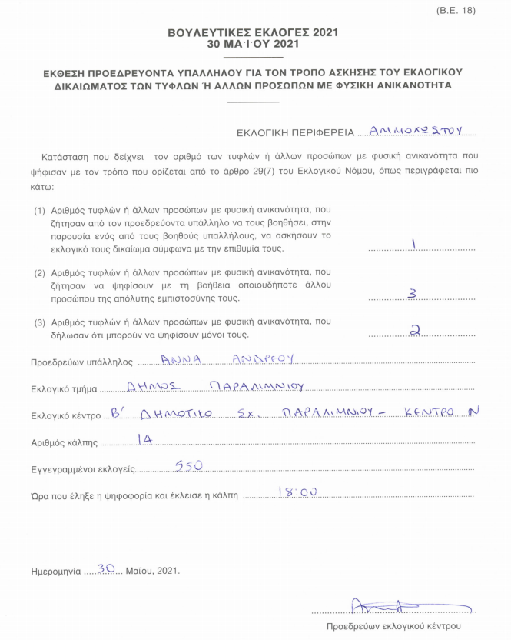
Ασκηση δικαιωματοσ απο τυφλο/αναπηρο
Για τις περιπτώσεις όπου το εκλογικό δικαίωμα τυφλού ή ανάπηρου ασκείται είτε από τον ίδιο, είτε από τον Προεδρεύοντα στην παρουσία βοηθού, είτε από πρόσωπο της απολύτου εμπιστοσύνης του εκλογέα, ο Προεδρεύων συμπληρώνει σχετικό έντυπο (Ε.Ε.Κ.18)

Slide 28
Μεσημβρινο διαλειμμα
Ο Προεδρεύων παραμένει στο κέντρο με έναν τουλάχιστο εκ των βοηθών και τον Αστυνομικό
Τοποθετείται το πράσινο αυτοκόλλητο για προστασία της κάλπης, το οποίο και παραμένει καθ’ όλη τη διάρκεια του διαλείμματος
Οι αντιπρόσωποι των υποψηφίων μπορούν να παραμείνουν στο κέντρο, αν το επιθυμούν
Εντός του κέντρου, και κατά τη διάρκεια του διαλείμματος απαγορεύεται η κατανάλωση τροφίμων ή/και ποτών

Slide 29
Αχρηστευση ψηφοδελτιου
Αν εκλογέας αχρηστεύσει κατά λάθος το ψηφοδέλτιό του, μπορεί να εφοδιασθεί με άλλο ψηφοδέλτιο
Το ψηφοδέλτιο που αντικαθίσταται δεν πρέπει να καταστραφεί, αλλά επιστρέφεται στον Προεδρεύοντα ώστε να ληφθεί υπόψη μετά το πέρας της ψηφοφορίας, κατά την ετοιμασία της σχετικής κατάστασης των ψηφοδελτίων

Slide 30
Ενημερωση για ψηφισαντεσ
Ο Προεδρεύων του εκλογικού κέντρου θα πρέπει να είναι έτοιμος να ενημερώσει τον Βοηθό Έφορο ή/και τον Έφορο για τον αριθμό και το ποσοστό ψηφισάντων τις ακόλουθες ώρες:
09:45 π.μ.
11:45 π.μ.
02:45 μ.μ.
04:45 μ.μ.
06:00 μ.μ.

Slide 31
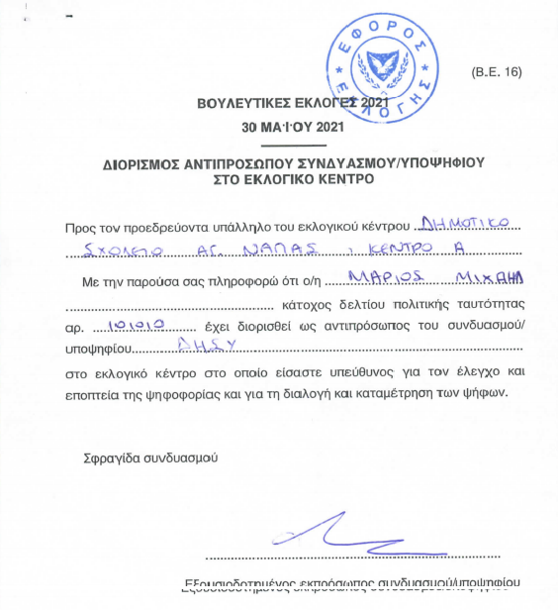
Αντιπροσωποι υποψηφιων
Μπορούν να παρίστανται αφού παρουσιάσουν εξουσιοδότηση
Δεν επιτρέπεται η μεταφορά σημειώσεων έξω από το εκλογικό κέντρο
Μέλη τοπικών αρχών παρίστανται μόνο εάν είναι εξουσιοδοτημένοι αντιπρόσωποι

Slide 32
Παρουσία αντιπροσώπων συνδυασμών/ανεξαρτήτων
Η παρουσία των αντιπροσώπων εντός του κέντρου θα διέπεται από το σχετικό πρωτόκολλο
Ο αριθμός των αντιπροσώπων των συνδυασμών εντός του εκλογικού κέντρου, θα εξαρτάται από το μέγεθος της αίθουσας.
Εκτιμάται, πως θα μπορούν να βρίσκονται περίπου τέσσερεις αντιπρόσωποι
Εάν υπάρχουν περισσότεροι αντιπρόσωποι, με ευθύνη των Προεδρευόντων, θα γίνεται εναλλαγή τους
Επιτρέπεται στους αντιπροσώπων των συνδυασμών η χρήση εμβλήματος (περιλαμβανομένου και συμβόλου στις μάσκες) που να αφορά τους συνδυασμούς, που εκπροσωπούν
(!) Δεν επιτρέπεται η χρήση οποιοδήποτε συμβόλου (περιλαμβανομένου και σήματος στις μάσκες) από τους ψηφοφόρους, που να παραπέμπει σε οποιοδήποτε συνδυασμό ή κόμμα

Slide 33
Λήξη ψηφοφορίας
Ο Προεδρεύων ενημερώνει τον Βοηθό Έφορο ή/και τον Έφορο εάν θα απαιτηθεί παράταση ψηφοφορίας
Σε περίπτωση που μικρός αριθμός ψηφοφόρων βρίσκεται εκτός του εκλογικού κέντρου, αυτοί, τηρώντας το πρωτόκολλο, περιλαμβανομένων των αποστάσεων, αναμένουν να ασκήσουν το εκλογικό τους δικαίωμα και αποχωρούν
Παράταση δίδεται μόνο κατά την απόλυτη κρίση του Προεδρεύοντα, εάν οι συνθήκες το απαιτούν

Slide 34
Λήξη ψηφοφορίας
Η κάλπη δεν μπορεί να κλείσει πριν την προκαθορισθείσα ώρα λήξης της ψηφοφορίας, ακόμα και αν αποδεδειγμένα έχουν ψηφίσει όλοι οι εγγεγραμμένοι εκλογείς
Μετά το κλείσιμο της κάλπης, αυτή δεν μπορεί να ανοίξει για κανένα άλλο λόγο, παρά μόνο για την καταμέτρηση και διαλογή των ψήφων

Slide 35
Ληξη ψηφοφοριασ και αναχωρηση απο το κεντρο
Πριν την αναχώρηση από το εκλογικό κέντρο, θα πρέπει να γίνει απολύμανση όλων των επιφανειών.
Στην περίπτωση που ο/η Προεδρεύων για την παράδοση της κάλπης επιβαίνει στο ίδιο αυτοκίνητο μαζί με άλλα άτομα, θα πρέπει να ακολουθούνται όσα προβλέπονται στο περί Λοιμοκαθάρσεως (Καθορισμός Μέτρων για Παρεμπόδιση της Εξάπλωσης του Κορωνοϊού Covid-19) Διάταγμα του Υπουργείου Υγείας, καθώς και οι σχετικές οδηγίες των αρμοδίων Τμημάτων / Υπηρεσιών (Διευθυντή Τμήματος Ηλεκτρομηχανικών Υπηρεσιών, Διευθυντή Τμήματος Επιθεώρησης Εργασίας, Προϊσταμένου Υγειονομικών Υπηρεσιών Υπουργείου Υγείας).

Slide 36
Καταμέτρηση και Διαλογή Ψήφων
Η καταμέτρηση και διαλογή των ψήφων θα γίνει στα ίδια τα εκλογικά κέντρα από τους ίδιους υπαλλήλους των κέντρων
Θα τηρείται αυστηρό πρωτόκολλο
Η καταμέτρηση ψήφων θα πρέπει να γίνεται με τη χρήση μάσκας και συχνή απολύμανση των χεριών.
Οι αντιπρόσωποι των υποψηφίων και κομμάτων δεν επιτρέπεται να παρεμβαίνουν στη διαδικασία καταμέτρησης των ψήφων
Δεν επιτρέπεται η κατοχή και χρήση από τους επί της διαλογής αντιπροσώπους των υποψηφίων εντύπων καταγραφής των αποτελεσμάτων ή ψηφοδελτίων ή ειδών γραφικής ύλης.
Διαδικασία καταμέτρησης – διαλογής:
Αποσφράγιση κάλπης
Καταμέτρηση και επιβεβαίωση των ψηφοδελτίων στην κάλπη
Καταμέτρηση των ψήφων των συνδυασμών – Λευκών – Άκυρων – Αποστολή αποτελεσμάτων με ΦΑΞ
Καταμέτρηση σταυρών προτίμησης
Επιστροφή κάλπης και του περιεχομένου της στους Εφόρους

Slide 37
Καταμέτρηση και Διαλογή Ψήφων
Η καταμέτρηση και διαλογή των ψηφοδελτίων αρχίζει αμέσως μετά το πέρας της ψηφοφορίας (εκτός εάν ο Έφορος δώσει διαφορετικές οδηγίες)
Λαμβάνεται πρόνοια όπως οι αντιπρόσωποι των κομμάτων/υποψηφίων που παρίστανται στη διαδικασία τηρούν πιστά όσα το πρωτόκολλο ορίζει
Σε κανένα πρόσωπο, πέραν του Προεδρεύοντα, των βοηθών του και των αντιπροσώπων των κομμάτων/υποψηφίων, δεν επιτρέπεται η παρουσία στο εκλογικό κέντρο (ούτε σε Μ.Μ.Ε., εκτός εάν έχουν γίνει διευθετήσεις για λήψη πλάνων)

Slide 38
Καταμέτρηση Ψήφων
Τοποθέτηση κάλπης στο τραπέζι
Θραύση της σφραγίδας και άνοιγμα της κάλπης στην παρουσία των αντιπροσώπων των υποψηφίων, εάν παρευρίσκονται
Άδειασμα περιεχομένου κάλπης
Καταμέτρηση και τακτοποίηση των ψηφοδελτίων σε δεσμίδες των 20

Slide 39
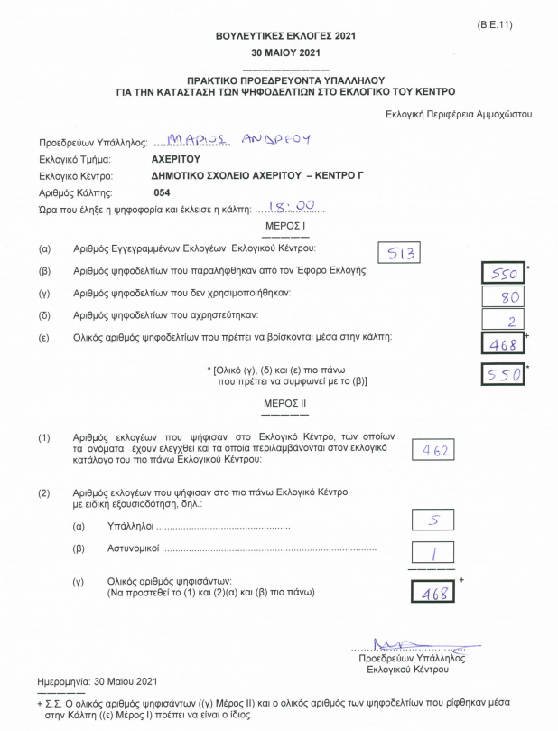
Πρακτικό κατάστασης ψηφοδελτίων
Συμπλήρωση Πρακτικού για την Κατάσταση των Ψηφοδελτίων (Ε.Ε.Κ.11)

Slide 40
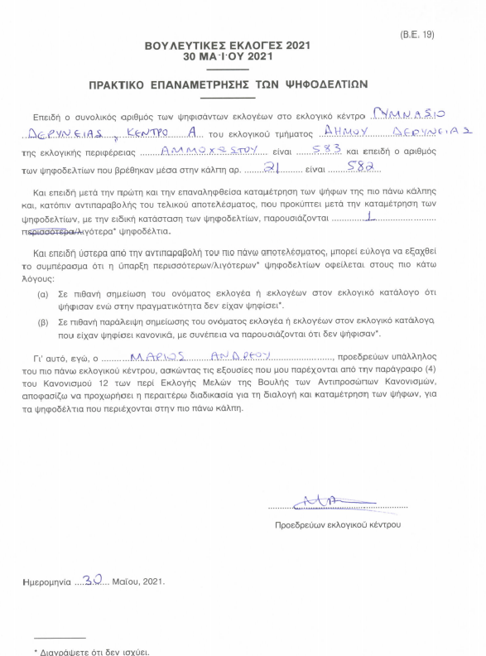
Επαναμέτρηση Ψηφοδελτιών
Σε περίπτωση που ο αριθμός των ψηφοδελτίων τα οποία βρέθηκαν στην κάλπη δεν είναι ίσος με τον αριθμό των εκλογέων που έχουν ψηφίσει, ο Προεδρεύων προβαίνει σε νέα καταμέτρηση και, αν η διαφορά εξακολουθεί να υπάρχει, συμπληρώνει το Πρακτικό Επαναμέτρησης των Ψηφοδελτίων (Ε.Ε.Κ.19),

Slide 41
Διαλογή Ψήφων
Ο Προεδρεύων ορίζει 2 βοηθούς για τη διαλογή των ψηφοδελτίων
Η διαλογή των ψηφοδελτίων αρχίζει (απαραίτητα) με την κομματική διαλογή
Ένας βοηθός ανοίγει το ψηφοδέλτιο με τέτοιο τρόπο ώστε οι παρευρισκόμενοι να μπορούν να βλέπουν τι ψήφισε ο εκλογέας
Ο άλλος βοηθός τοποθετεί τα ΕΓΚΥΡΑ ψηφοδέλτια σε στήλες για το κάθε κόμμα/ συνδυασμό/ ανεξάρτητο υποψήφιο και σχηματίζει δεσμίδες των είκοσι ψηφοδελτίων, τα δένει με λαστιχάκια και τα τοποθετεί μπροστά του για να τα έχει υπό τον έλεγχο του

Slide 42
Διαλογή Ψήφων
Τα άκυρα ψηφοδέλτια για τα οποία δεν υπάρχει οποιαδήποτε αμφιβολία, τοποθετούνται σε δεσμίδες ξεχωριστά
Τα λευκά ψηφοδέλτια για τα οποία δεν υπάρχει καμία αμφιβολία τοποθετούνται, επίσης, σε δεσμίδες ξεχωριστά
Τα αμφισβητούμενα ψηφοδέλτια τοποθετούνται ξεχωριστά και, αφού συμπληρωθεί η διαλογή, ο Προεδρεύων αποφασίζει για την εγκυρότητά τους στο τέλος της διαδικασίας

Slide 43
Διαλογή και Καταμέτρηση Ψήφων
Ο Προεδρεύων, πριν απορρίψει οποιαδήποτε ψηφοδέλτια ως άκυρα, τα επιδεικνύει στους επί της διαλογής και καταμέτρησης αντιπροσώπους στο εκλογικό κέντρο και, αφού ακούσει τις απόψεις τους, αποφασίζει τελεσίδικα
Αντιπρόσωπος που επιθυμεί μπορεί να υποβάλει γραπτώς τυχόν ενστάσεις του για οποιαδήποτε απόφαση του Προεδρεύοντα που αφορά σε οποιοδήποτε ψηφοδέλτιο

Slide 44
Καταμέτρηση Ψήφων
Μετά την καταμέτρηση των κομματικών ψηφοδελτίων , το Φύλλο Καταμέτρησης Ψήφων συμπληρώνεται, σφραγίζεται και απαραίτητα υπογράφεται από τον Προεδρεύοντα και τους καταμετρητές
(προαιρετικά και από τους αντιπροσώπους των υποψηφίων, όμως, αν αντιπρόσωπος δεν επιθυμεί να υπογράψει το έντυπο, καταγράφεται ότι παρευρέθηκε)
Το Φύλλο Καταμέτρησης Ψήφων αποστέλλεται με τηλεομοιότυπο από τον Προεδρεύοντα στον Έφορο Εκλογής στον αρ. 23 - 200990

Slide 45
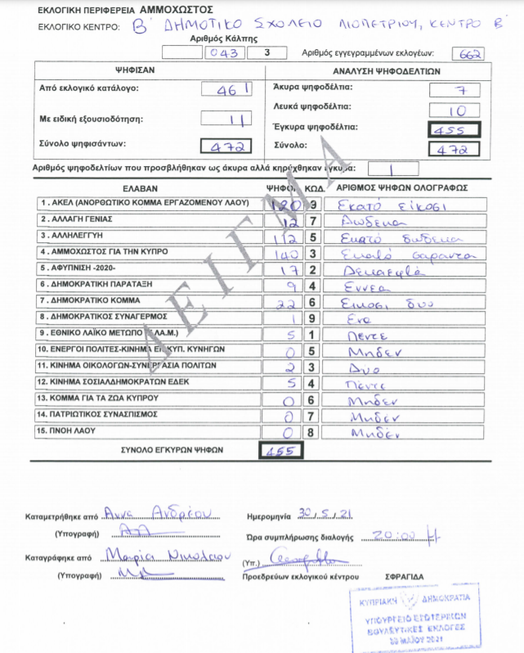
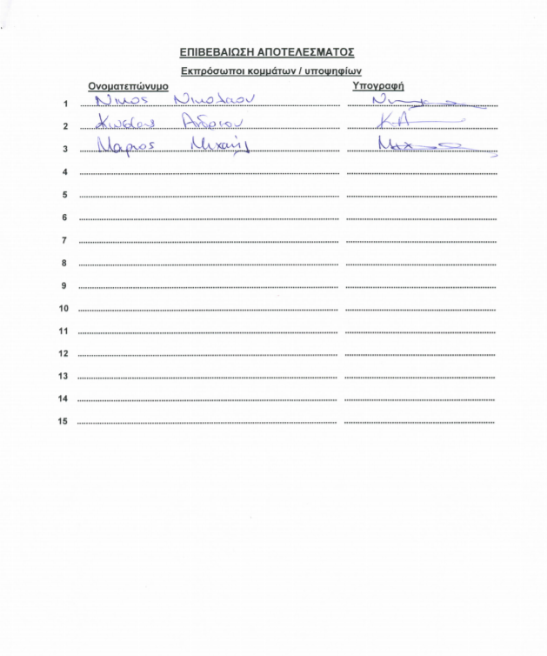
Φύλλο Καταμέτρησης Ψήφων

Slide 46
Καταμέτρηση Ψήφων
Ακολουθεί η καταμέτρηση των κομματικών ψηφοδελτίων, μετά την ολοκλήρωση της οποίας ο Πίνακας Καταγραφής Σταυρών Προτίμησης συμπληρώνεται, σφραγίζεται και απαραίτητα υπογράφεται από τους καταμετρητές και τον Προεδρεύοντα, στον οποίο συστήνεται όπως μονογράψει όλες τις σελίδες (στη στήλη κάθε υποψηφίου αναγράφεται ολογράφως και αριθμητικώς ο αριθμός των σταυρών προτίμησης τους οποίους έλαβε και η αντίστοιχη σελίδα υπογράφεται από τον εκπρόσωπο του υποψηφίου, εάν παρευρίσκεται και το επιθυμεί)

Slide 47
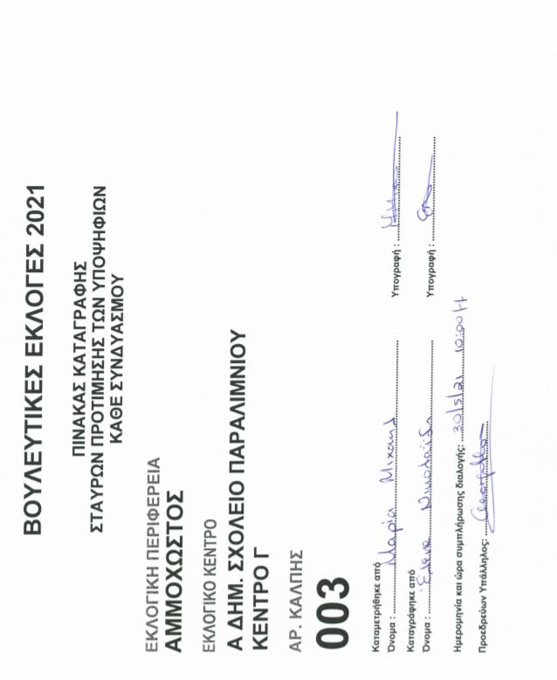
Πίνακας Καταμέτρησης Σταυρών Προτίμησης/1

Slide 48
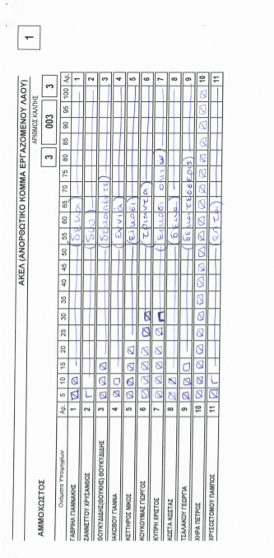
Πίνακας Καταμέτρησης Σταυρών Προτίμησης/2

Slide 49
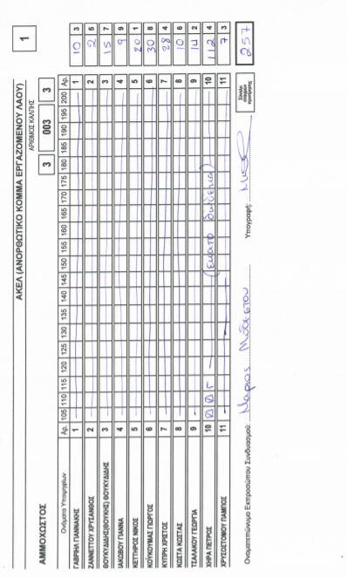
Πίνακας Καταμέτρησης Σταυρών Προτίμησης/3

Slide 50
Καταμέτρηση και Διαλογή Ψήφων
Δεν δίδεται οποιοδήποτε επίσημο έγγραφο ή αντίγραφο, στο οποίο είναι καταχωρισμένα τα επίσημα αποτελέσματα, σε υποψήφιο, αντιπρόσωπο υποψηφίου ή οποιοδήποτε άλλο άτομο
Με το πέρας της διαλογής και καταμέτρησης, σε κάθε στάδιο, ο Προεδρεύων ανακοινώνει στους παρευρισκόμενους αντιπροσώπους τα τελικά αποτελέσματα, τα οποία είναι ελεύθεροι να σημειώσουν αν επιθυμούν

Slide 51
Ολοκλήρωση Διαδικασίας
Συμπλήρωση των φακέλων και δεμάτων με αριθμό 1 έως 9, όπως καθορίζεται στο εγχειρίδιο οδηγιών, και τοποθέτησή τους στην κάλπη
Στην κάλπη τοποθετούνται σε δέμα και τα χρησιμοποιηθέντα ψηφοδέλτια σε δεσμίδες των είκοσι

Slide 52
Ολοκλήρωση Διαδικασίας
Δεν τοποθετούνται στην κάλπη τα κάτωθι, τα οποία παραδίδονται δια χειρός κατά την παράδοσή της:
Φύλλο Καταμέτρησης Ψήφων
Πίνακας Καταγραφής Σταυρών Προτίμησης
Κλειδιά Κάλπης
Φανός Θυέλλης
Αντισυπτικά

Slide 53
Ολοκλήρωση Διαδικασίας
Στην κάλπη, μαζί με τα έγκυρα ψηφοδέλτια, τοποθετούνται τα κάτωθι δέματα:
Δέμα αρ. 1: Ψηφοδέλτια που δεν χρησιμοποιήθηκαν ή αχρηστεύθηκαν
Δέμα αρ. 2: Εκλογικός κατάλογος
Δέμα αρ. 3: Ειδικές εξουσιοδοτήσεις υπαλλήλων και αστυνομικών
Δέμα αρ. 4: Πρακτικό κατάστασης ψηφοδελτίων και τυχόν πρακτικό επαναμέτρησης ψηφοδελτίων
Δέμα αρ. 5: Διορισμοί Προεδρεύοντα και βοηθών
Δέμα αρ. 6:Έντυπα και άλλη γραφική ύλη, πέννες, σφραγίδες κ.ά. (το δέμα αυτό να τοποθετηθεί στην πράσινη πλαστική σακούλα)
Δέμα αρ. 7: Έκθεση για τυχόν συλληφθέντες
Δέμα αρ. 8: Άκυρα ψηφοδέλτια
Δέμα αρ. 9: Λευκά ψηφοδέλτια

Slide 54
Ολοκλήρωση Διαδικασίων
Πριν την αναχώρηση, ο Προεδρεύων και οι βοηθοί προβαίνουν στην επαναφορά της αίθουσας στην προτεραία κατάσταση, για να μπορεί την επομένη να χρησιμοποιηθεί ανάλογα
Για σκοπούς μεταφοράς και παράδοσης της κάλπης, ο Προεδρεύων χρησιμοποιεί το αυτοκίνητό του στο οποίο ευρίσκεται και ο επί καθήκοντι Αστυνομικός
(σ΄ αυτό μπορεί να ευρίσκονται βοηθοί, ως στο διάταγμα του Υπουργού Υγείας ορίζεται, όχι όμως αντιπρόσωποι των υποψηφίων)

Slide 55
Έγκυρα - άκυρα

Slide 56
Έγκυρα ψηφοδέλτια
Τα ψηφοδέλτια για να είναι έγκυρα, πρέπει να φέρουν στο εξωτερικό τους μέρος την επίσημη σφραγίδα. Για διασφάλιση τούτου, κατά την ψηφοφορία, ο εκλογέας, πριν εναποθέσει το ψηφοδέλτιο στην κάλπη, να επιδεικνύει το εξωτερικό μέρος του που φέρει τη σφραγίδα.
Το ψηφοδέλτιο θεωρείται έγκυρο όταν ο/η εκλογέας σημειώσει μέσα στο μεγάλο ορθογώνιο που βρίσκεται κάτω από τη στήλη του συνδυασμού της προτίμησης του/της, ένα από τα σημεία "X" ,"+","√".
Σε ότι αφορά τους μεμονωμένους υποψηφίους, το ψηφοδέλτιο θεωρείται έγκυρο όταν ο/η εκλογέας σημειώσει μέσα στο μικρό ορθογώνιο που βρίσκεται δίπλα από τη στήλη του Υποψηφίου της προτίμησης του, ένα από τα πιο πάνω σημεία.

Slide 57
Έγκυρα ψηφοδέλτια
Σε περίπτωση που ο εκλογέας επιλέξει να ψηφίσει Συνδυασμό, μπορεί ταυτόχρονα να εκδηλώσει την προτίμηση του σε υποψηφίους του Συνδυασμού αυτού, σημειώνοντας σταυρό ή σταυρούς προτίμησης μέσα στα μικρά τετραγωνάκια που είναι δίπλα από το όνομα των υποψηφίων του. Οι σταυροί προτίμησης δεν πρέπει να είναι περισσότεροι από τον αριθμό που καθορίζεται για κάθε εκλογική περιφέρεια.
Ο σταυρός προτίμησης δεν είναι υποχρεωτικός.

Slide 58
Σταυροί Προτίμησης
Ο μέγιστος αριθμός των σταυρών προτίμησης τον οποίο ο εκλογέας δικαιούται να σημειώσει σε υποψηφίους του κόμματος της εκλογής του, στις τρεις εκλογικές περιφέρειες για τις οποίες θα λειτουργήσουν κέντρα στην ελεύθερη Επαρχία Αμμοχώστου, είναι:
Εκλογική Περιφέρεια | Χρώμα Ψηφοδελτίου | Σταυροί Προτίμησης
Αμμόχωστος | Μπλε | 3
Λευκωσία | Άσπρο | 5
Κερύνεια | Πορτοκαλί | 1

Slide 59
Ποιοι δικαιούνται σταυρό προτίμησης
Ο/η Αρχηγός /Επικεφαλής του κόμματος δε χρειάζεται σταυρό προτίμησης, καθώς θεωρείται ότι λαμβάνει τόσους σταυρούς προτίμησης όσοι είναι και οι ψήφοι του κόμματος του οποίου ηγείται.
Στην περίπτωση που ο/η εκλογέας σημειώσει περισσότερους σταυρούς προτίμησης από τον αριθμό που προβλέπεται για την Εκλογική Περιφέρεια, το ψηφοδέλτιο θεωρείται έγκυρο και θα λογίζεται ως κομματική ψήφος υπέρ του συνδυασμού στον οποίο σημειώθηκαν οι σταυροί προτίμησης (νοουμένου ότι δεν ψηφίστηκε άλλος συνδυασμός) όμως οι σταυροί προτίμησης δεν θα ληφθούν υπόψη.
Στην περίπτωση που ο/η εκλογέας ψηφίσει περισσότερους από ένα κομματικούς συνδυασμούς ή/και μεμονωμένο υποψήφιο, το ψηφοδέλτιο θεωρείται είναι άκυρο και δεν λαμβάνεται υπόψη κατά την καταμέτρηση των ψήφων.

Slide 60
Άκυρα ψηφοδέλτια
Στο οποίο ο/η εκλογέας έχει ψηφίσει με οιονδήποτε άλλο σημείο ή γράμμα ή αριθμό, εκτός από τα καθορισμένα σημεία «X», «+», «√».
Στο οποίο ο/η εκλογέας έχει ψηφίσει με πέννα οιουδήποτε άλλου χρώματος εκτός από τις πέννες χρώματος μπλε ή μαύρου, που διατίθενται για το σκοπό αυτό.
Στο οποίο δεν μπορεί να εξακριβωθεί η θέληση του/της εκλογέα.
Το λευκό ψηφοδέλτιο είναι άκυρο, γιατί δεν μπορεί να εξακριβωθεί η θέληση του εκλογέα, όμως καταμετράται και καταγράφεται ξεχωριστά από τα υπόλοιπα άκυρα ψηφοδέλτια, για στατιστικούς λόγους.

Slide 61
Ειδικές περιπτώσεις
Τυχόν προέκταση της γραμμής ή των γραμμών των σημείων "X" ,"+", "√" στο διπλανό ορθογώνιο, δεν καθιστά το ψηφοδέλτιο άκυρο, νοουμένου ότι:
Το κέντρο βάρους του σημείου ψήφισης βρίσκεται μέσα στο ορθογώνιο του Συνδυασμού της προτίμησης του/της εκλογέα.
Ο βαθμός προέκτασης στο διπλανό ορθογώνιο είναι μικρότερος της έκτασης του σημείου που βρίσκεται μέσα στο ορθογώνιο του Συνδυασμού της προτίμησης του/της εκλογέα.
Ο/η Προεδρεύων υπάλληλος, πριν απορρίψει οποιαδήποτε ψηφοδέλτια ως άκυρα, τα δείχνει σε κάθε υποψήφιο ή στον επί της διαλογής αντιπρόσωπο του στο εκλογικό κέντρο και, αφού ακούσει τις απόψεις του προσώπου αυτού, αποφασίζει τελεσίδικα. Η απόφαση του/της Προεδρεύοντα υπαλλήλου είναι τελική και δεν υπόκειται σε εκλογική αίτηση.

Slide 62
Παραδείγματα εγκύρων - άκυρων ψηφοδελτίων

Slide 63
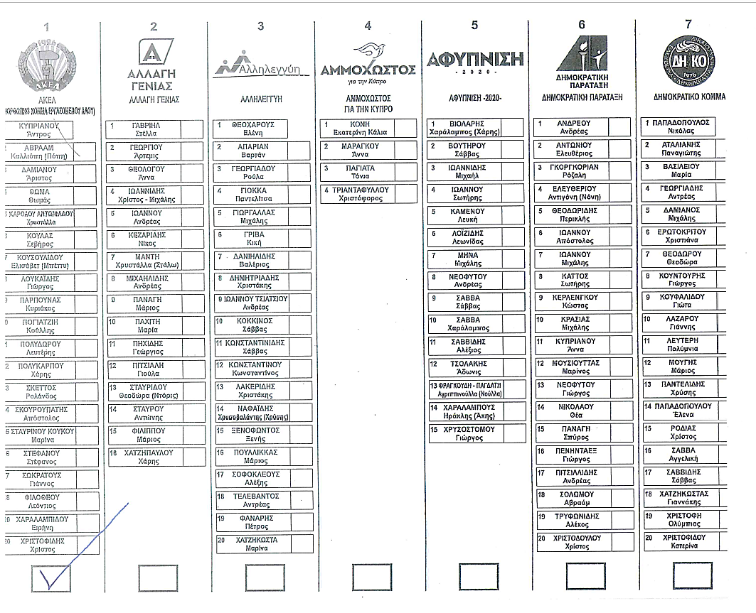
Παραδείγματα εγκύρων - άκυρων ψηφοδελτίων
Έγκυρο

Slide 64
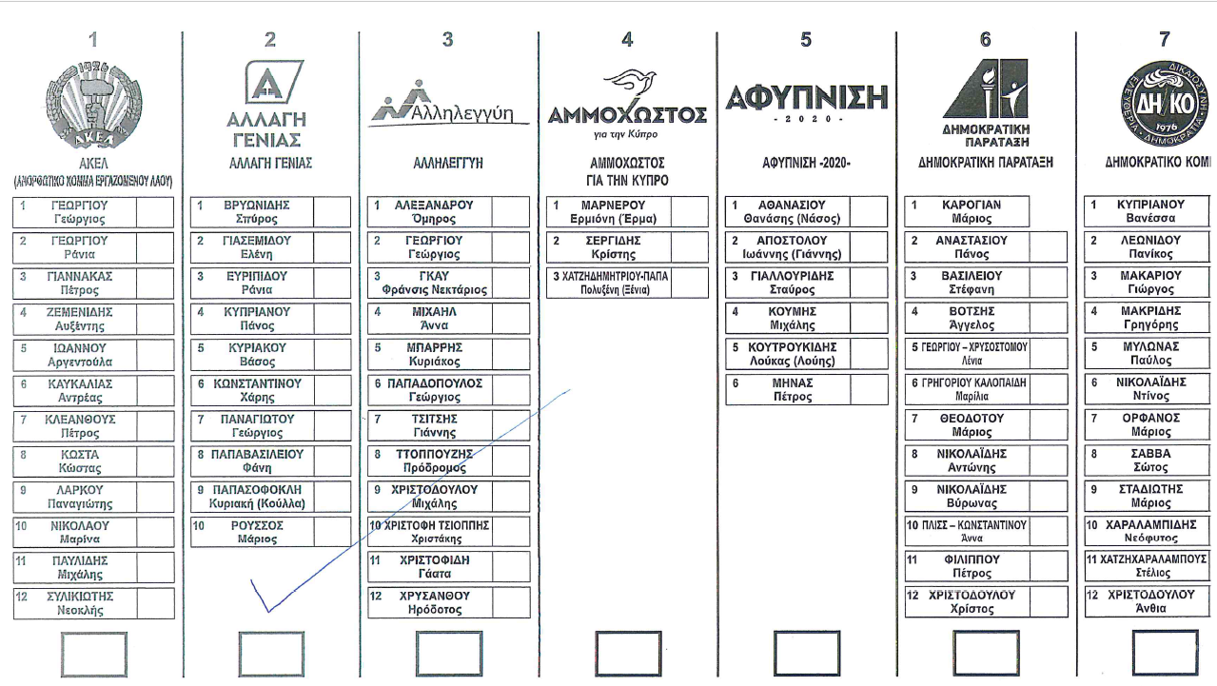
Παραδείγματα εγκύρων - άκυρων ψηφοδελτίων
Άκυρο

Slide 65
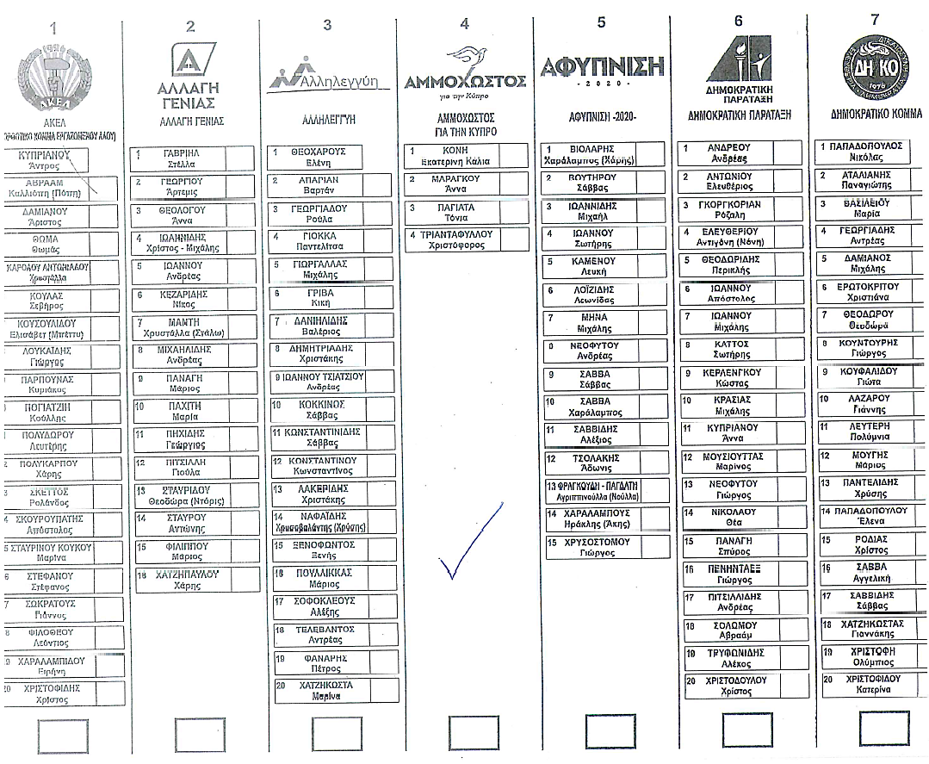
Παραδείγματα εγκύρων - άκυρων ψηφοδελτίων
Έγκυρο

Slide 66
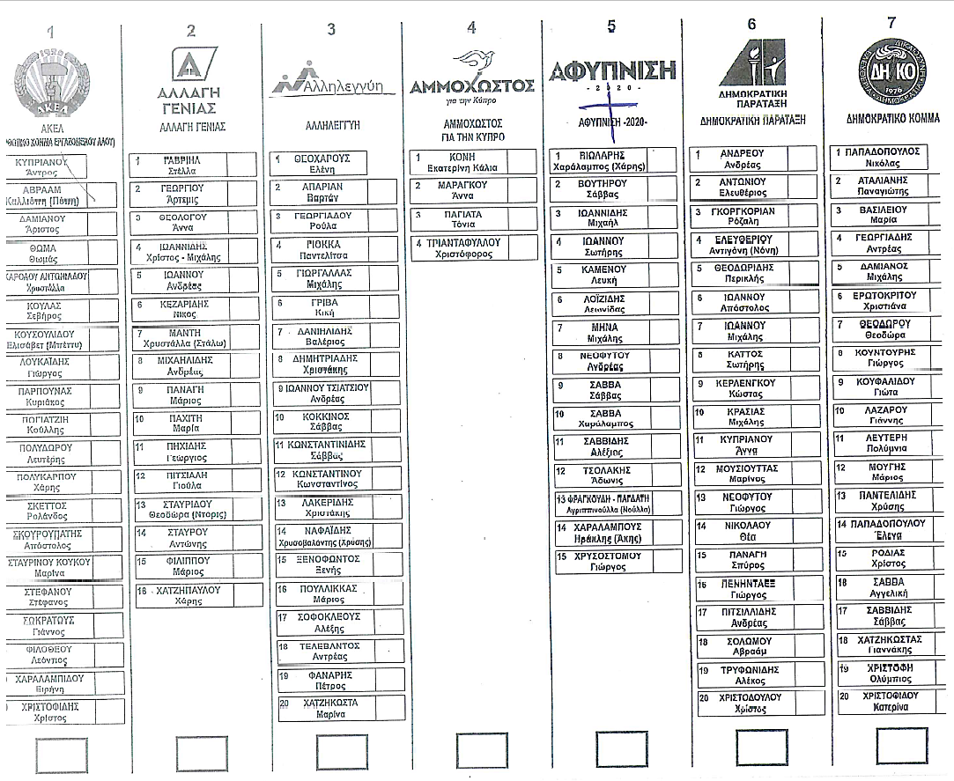
Παραδείγματα εγκύρων - άκυρων ψηφοδελτίων
Έγκυρο

Slide 67
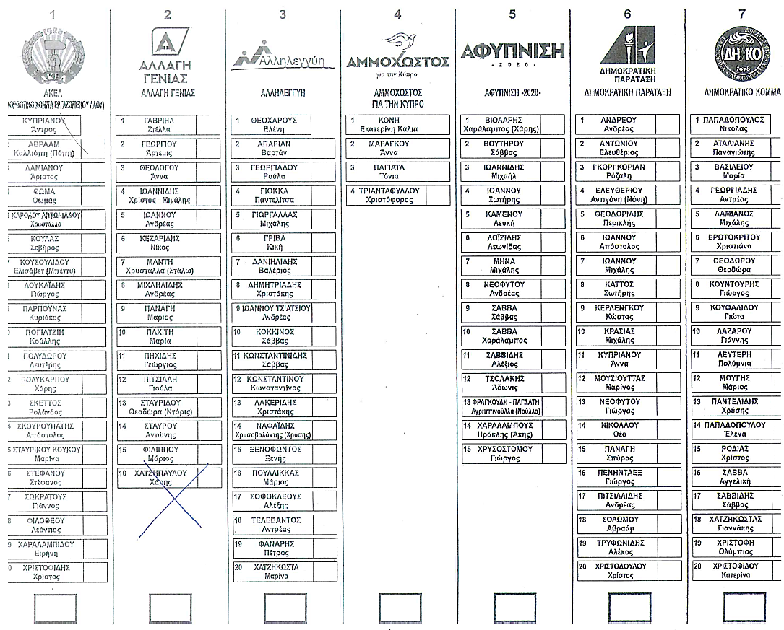
Παραδείγματα εγκύρων - άκυρων ψηφοδελτίων
Έγκυρο

Slide 68
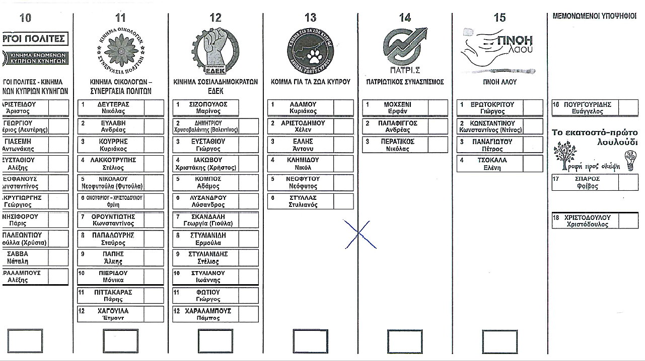
Άκυρο

Slide 69
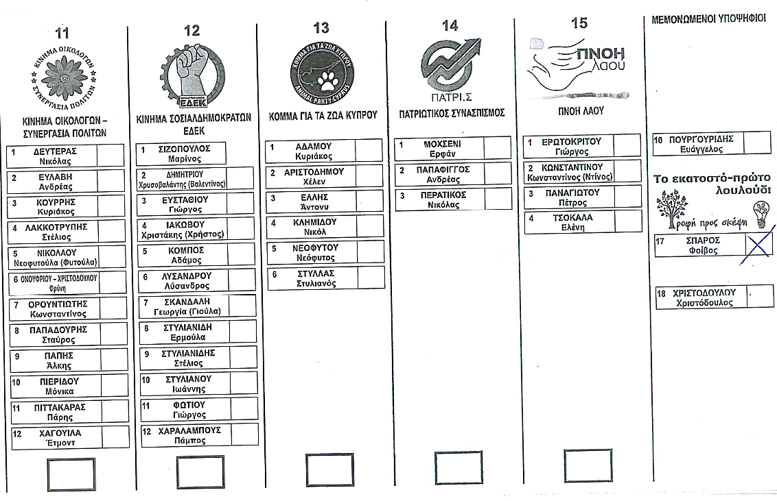
Παραδείγματα εγκύρων - άκυρων ψηφοδελτίων
Έγκυρο

Slide 70
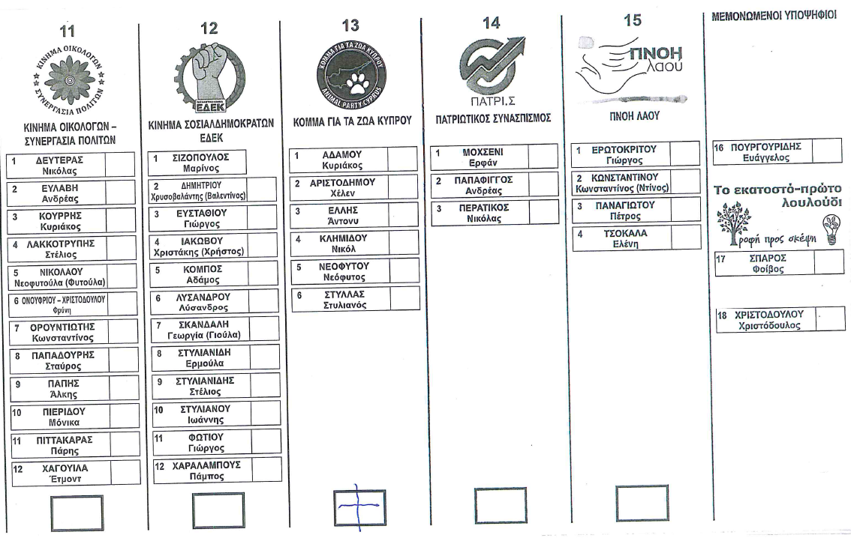
Παραδείγματα εγκύρων - άκυρων ψηφοδελτίων
Έγκυρο

Slide 71
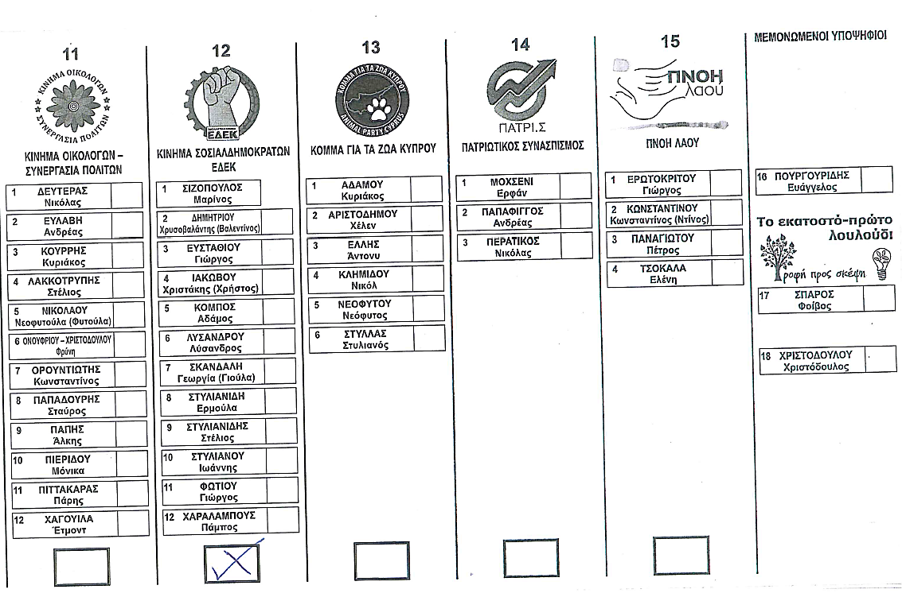
Παραδείγματα εγκύρων - άκυρων ψηφοδελτίων
Έγκυρο

Slide 72
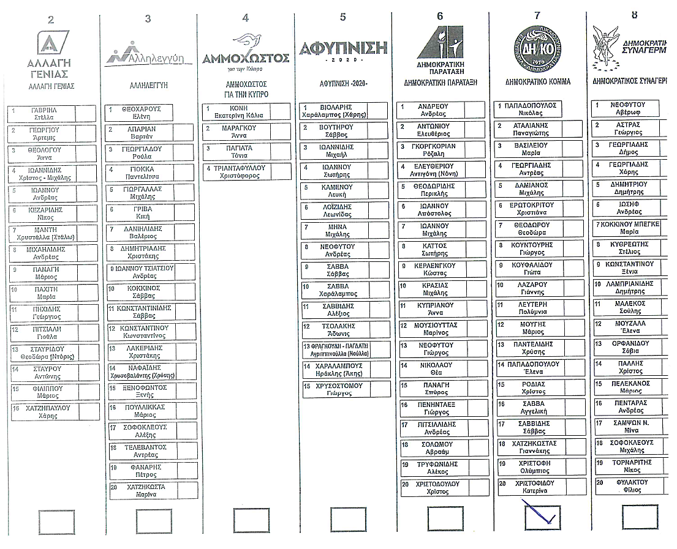
Παραδειγματα εγκυρων & ακυρων ψηφοδελτιων
Έγκυρο

Slide 73
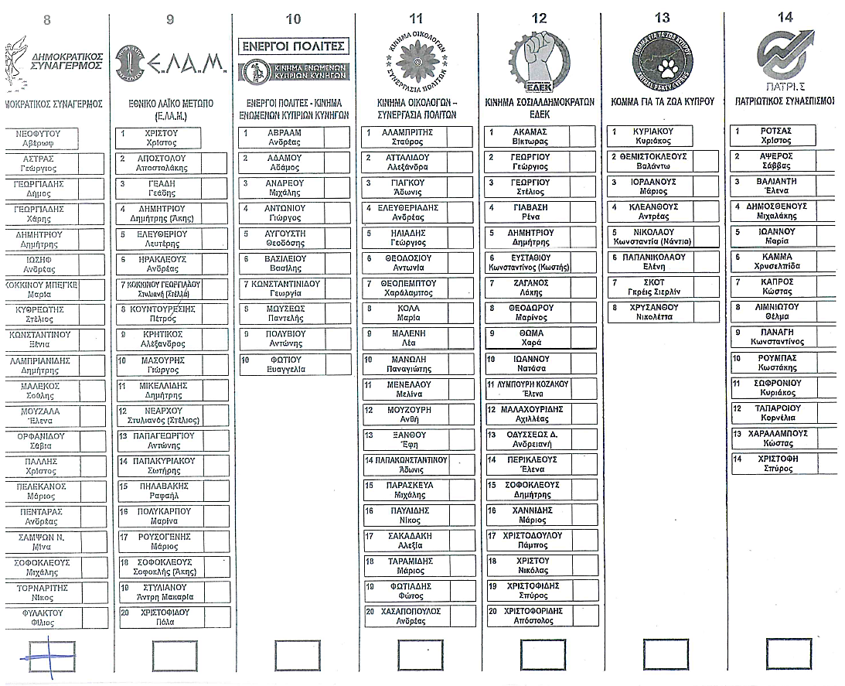
Παραδείγματα εγκύρων - άκυρων ψηφοδελτίων
Έγκυρο

Slide 74
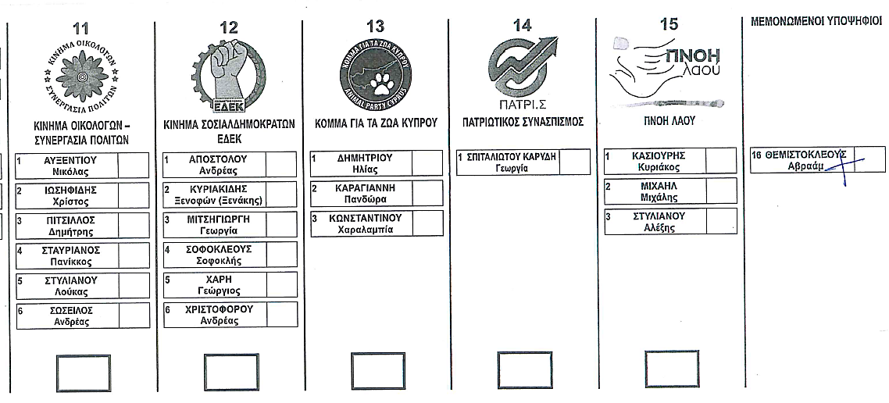
Παραδείγματα εγκύρων - άκυρων ψηφοδελτίων
Έγκυρο

Slide 75
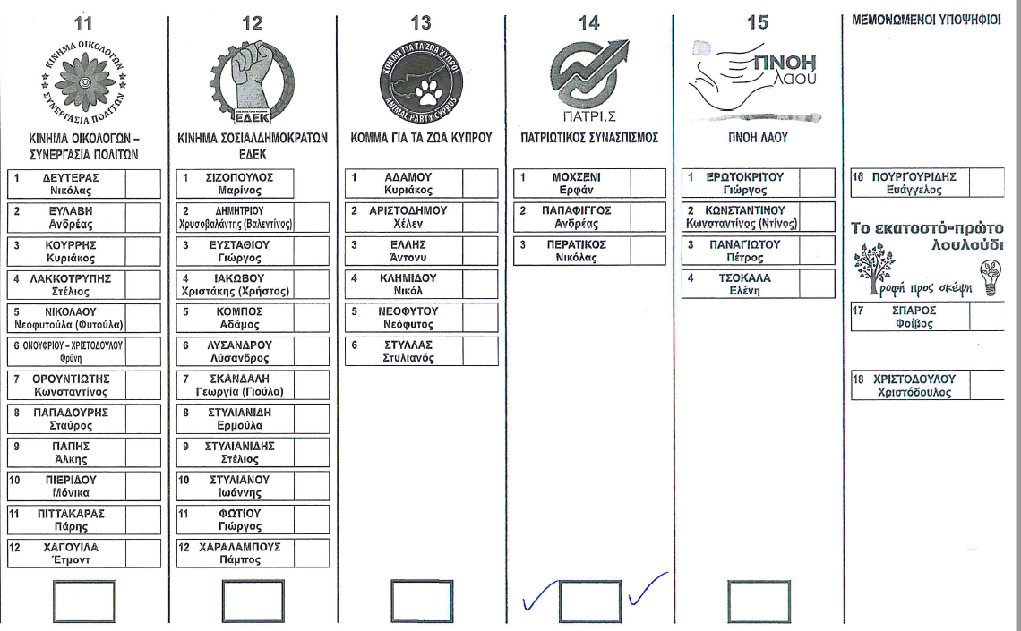
Παραδείγματα εγκύρων - άκυρων ψηφοδελτίων
Άκυρο

Slide 76
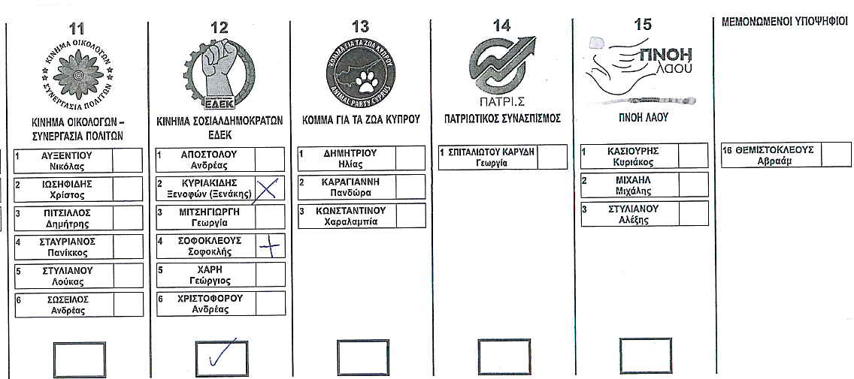
Παραδείγματα εγκύρων - άκυρων ψηφοδελτίων
Έγκυρο κομμα-
τικό & σταυροί προτί-
μησης

Slide 77
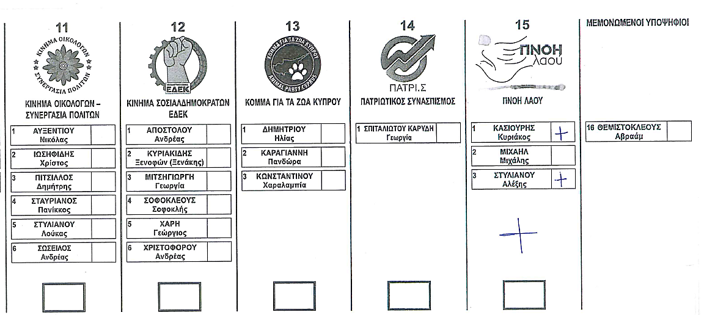
Παραδείγματα εγκύρων - άκυρων ψηφοδελτίων
Έγκυρο κομμα-
τικό & σταυροί προτί-
μησης

Slide 78
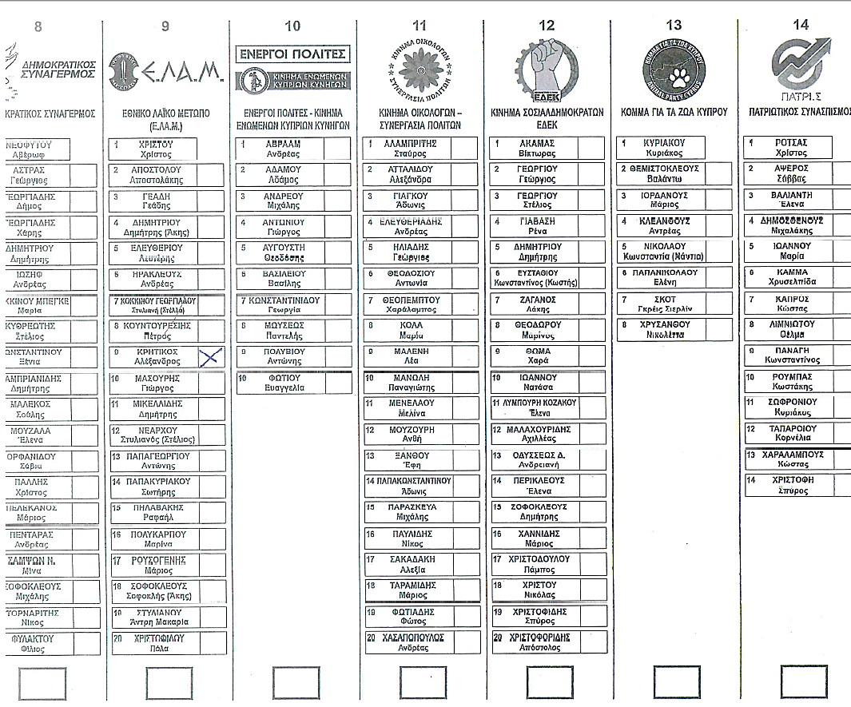
Παραδείγματα εγκύρων - άκυρων ψηφοδελτίων
Έγκυρο κομματικό & σταυρός προτίμησης

Slide 79
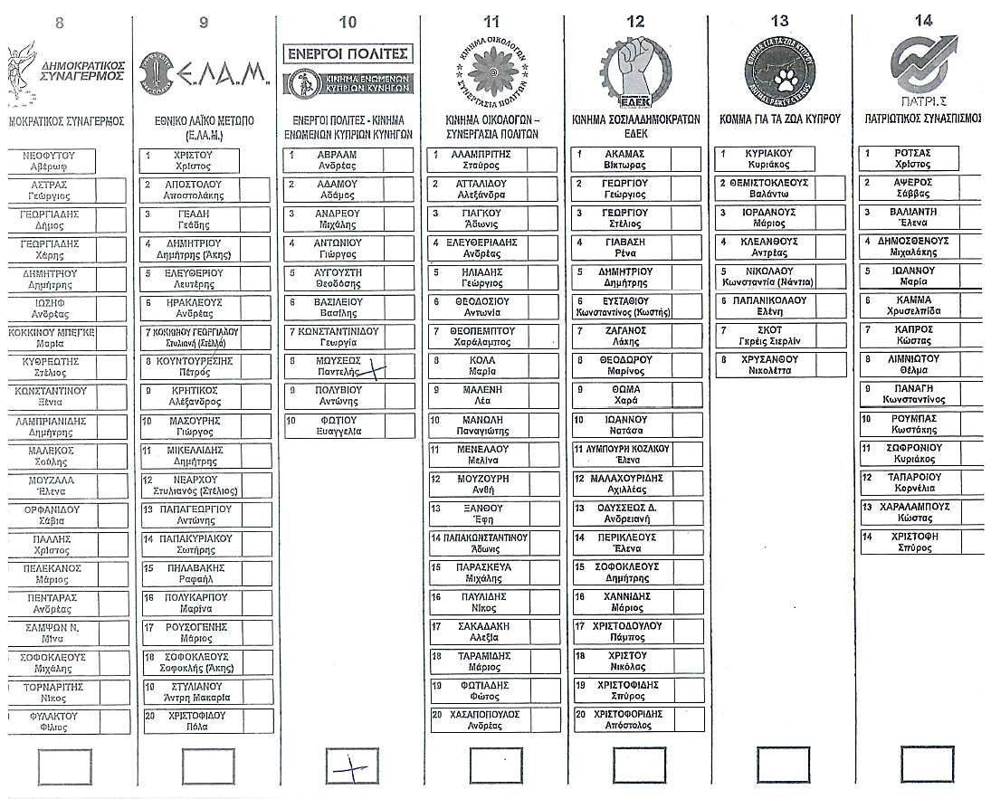
Παραδείγματα εγκύρων - άκυρων ψηφοδελτίων
Έγκυρο κομματικό & σταυρός προτίμησης

Slide 80
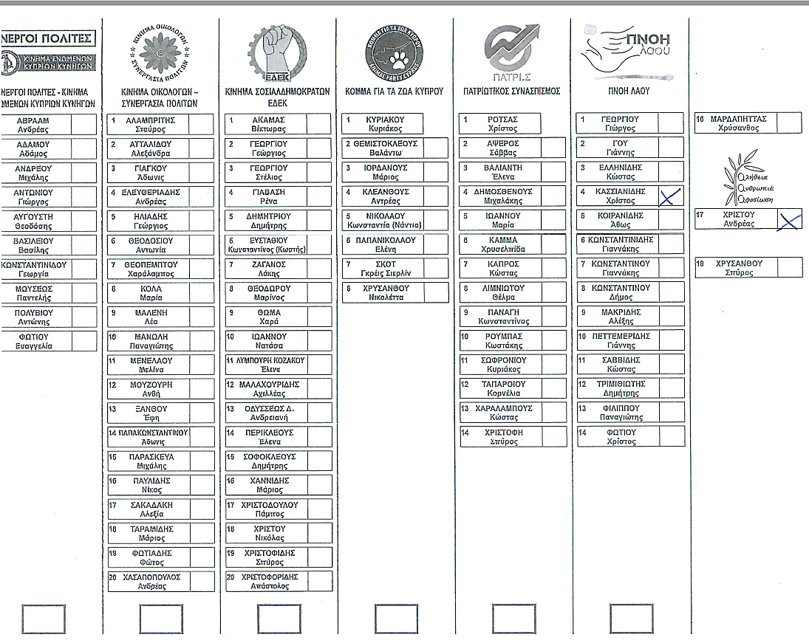
Παραδείγματα εγκύρων - άκυρων ψηφοδελτίων
Έγκυρο για μεμονωμένο υποψήφιο 17
Άκυρος ο σταυρός προτίμησης

Slide 81
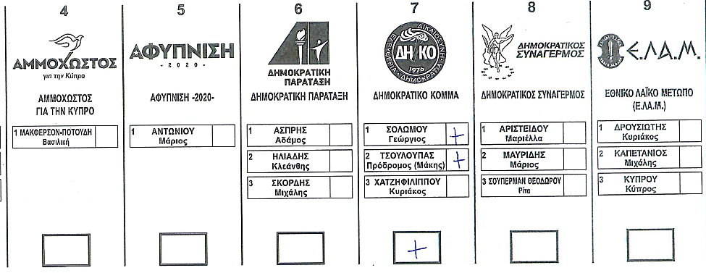
Παραδείγματα εγκύρων - άκυρων ψηφοδελτίων
Έγκυρο κομματικό
Άκυροι οι σταυροί προτίμησης, καθώς υπερβαίνουν τον μέγιστο καθορισμένο αριθμό για την Εκλογική Περιφέρεια

Slide 82
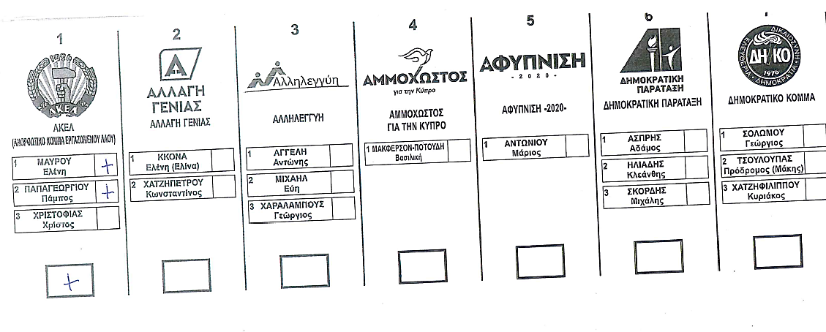
Παραδειγματα εγκυρων & ακυρων ψηφοδελτιων
Έγκυρο κομματικό
Άκυροι οι σταυροί προτίμησης, καθώς υπερβαίνουν το μέγιστο καθορισμένο αριθμό για την Εκλογική Περιφέρεια

Slide 83
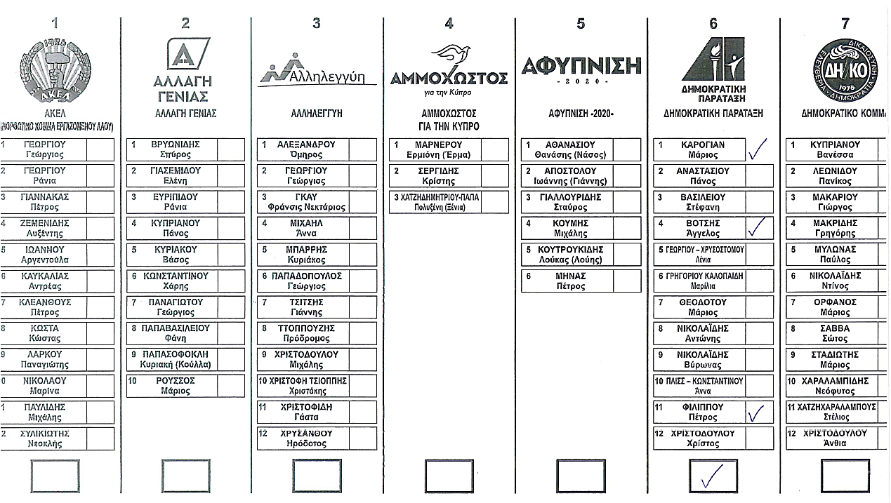
Παραδείγματα εγκύρων - άκυρων ψηφοδελτίων
Έγκυρο κομματικό & οι σταυροί προτίμησης που δόθηκαν στους υποψήφιους πέραν του αρχηγού κόμματος

Slide 84
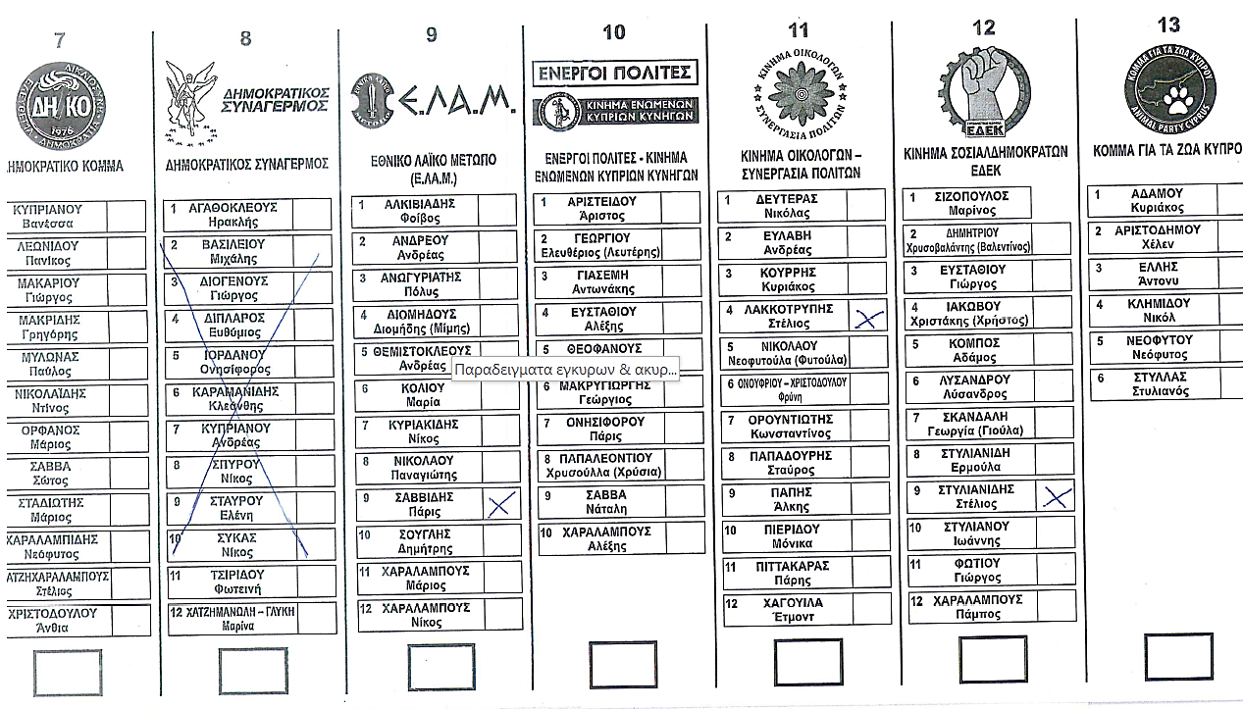
Παραδείγματα εγκύρων - άκυρων ψηφοδελτίων
Έγκυρο κομματικό για το Συνδυασμό 8
Άκυροι οι σταυροί προτίμησης

Slide 85
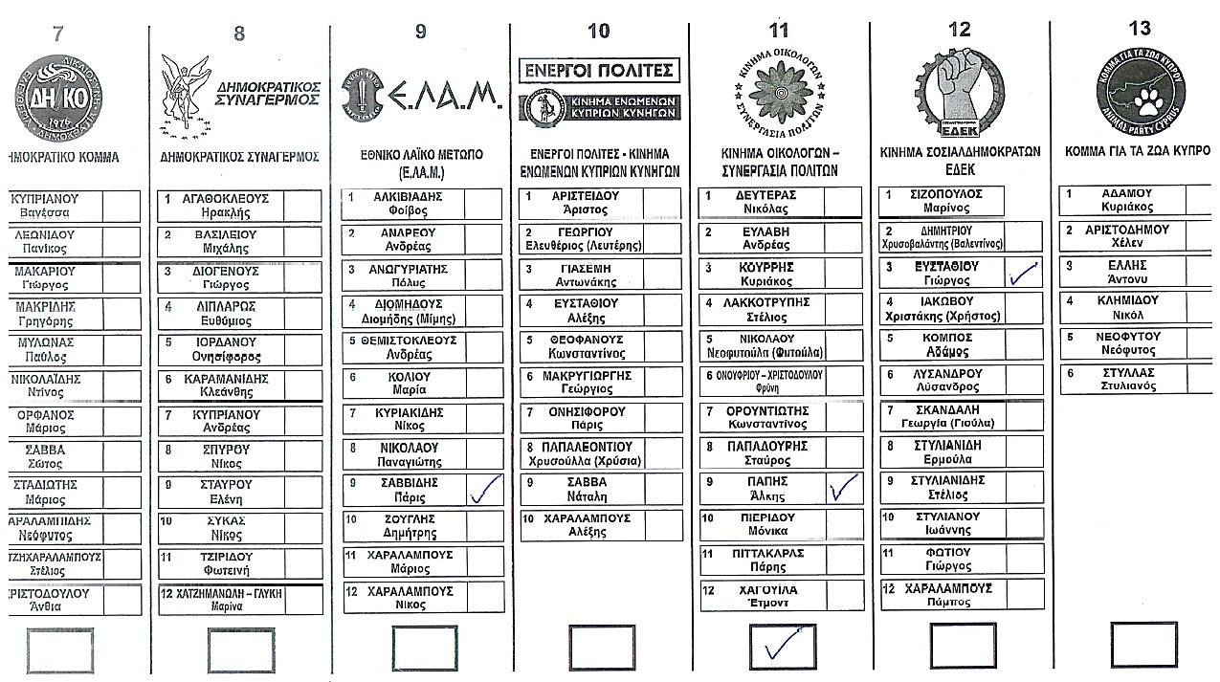
Παραδείγματα εγκύρων - άκυρων ψηφοδελτίων
Έγκυρο κομματικό & σταυρός προτίμησης για το Συνδυασμό 11
Άκυροι οι σταυροί προτίμησης για τους Συνδυασμούς 9 και 12

Slide 86
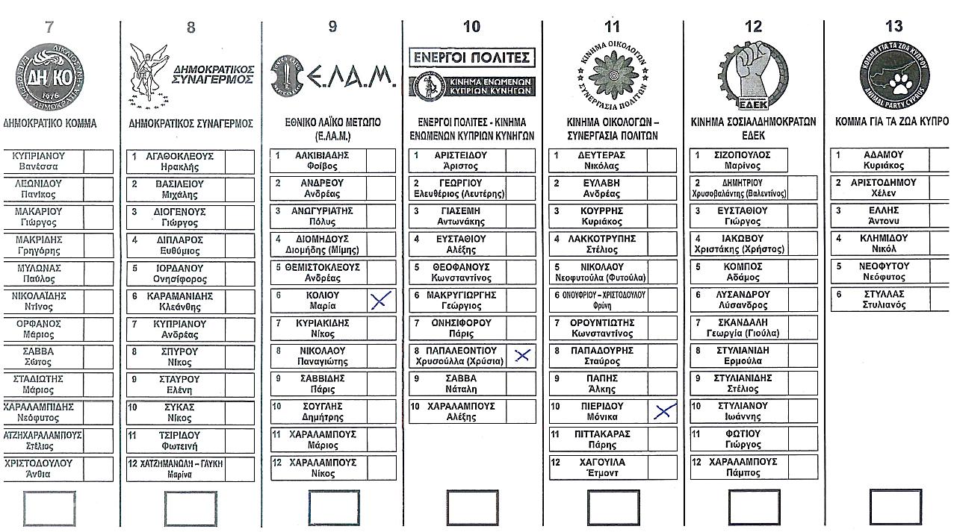
Παραδείγματα εγκύρων - άκυρων ψηφοδελτίων
Άκυρο

Slide 87
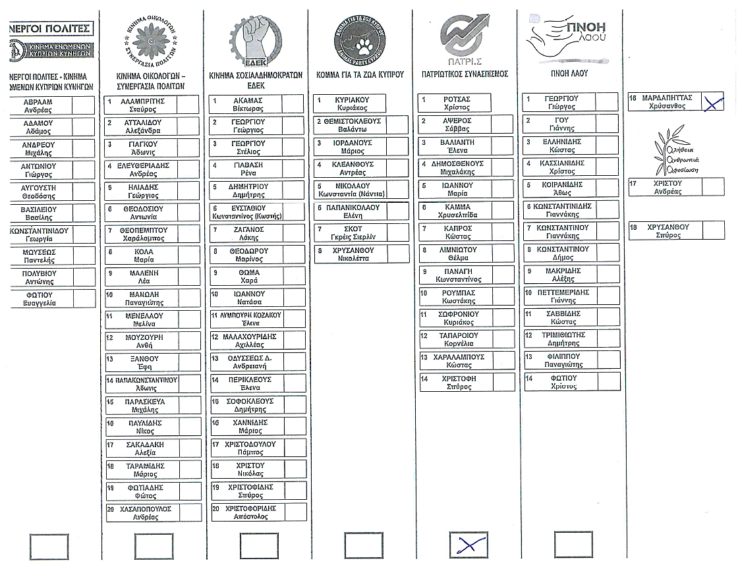
Παραδείγματα εγκύρων - άκυρων ψηφοδελτίων
Άκυρο

Slide 88
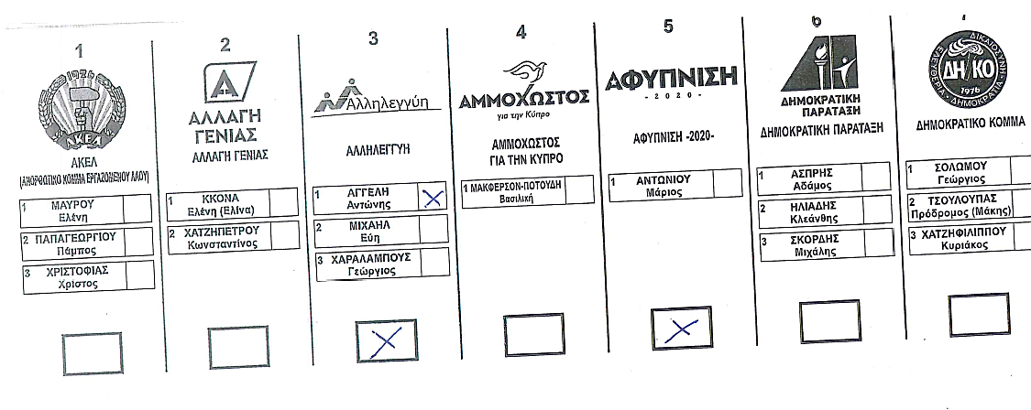
Παραδείγματα εγκύρων - άκυρων ψηφοδελτίων
Άκυρο

Slide 89
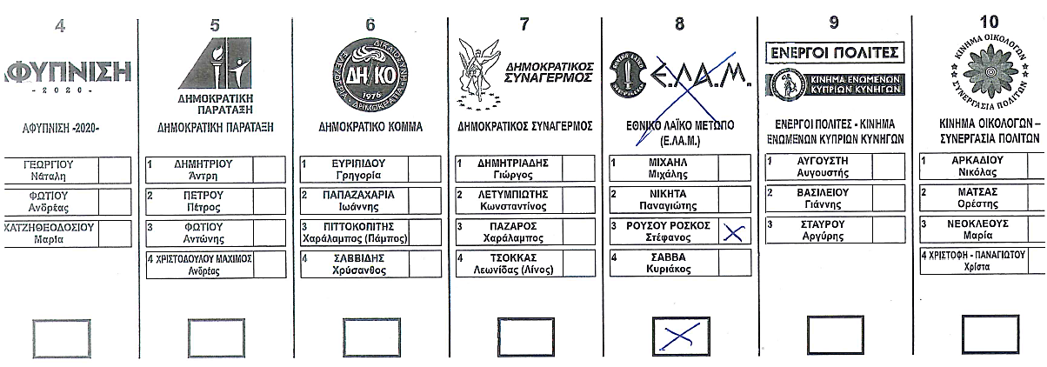
Παραδείγματα εγκύρων - άκυρων ψηφοδελτίων
Άκυρο

Slide 90
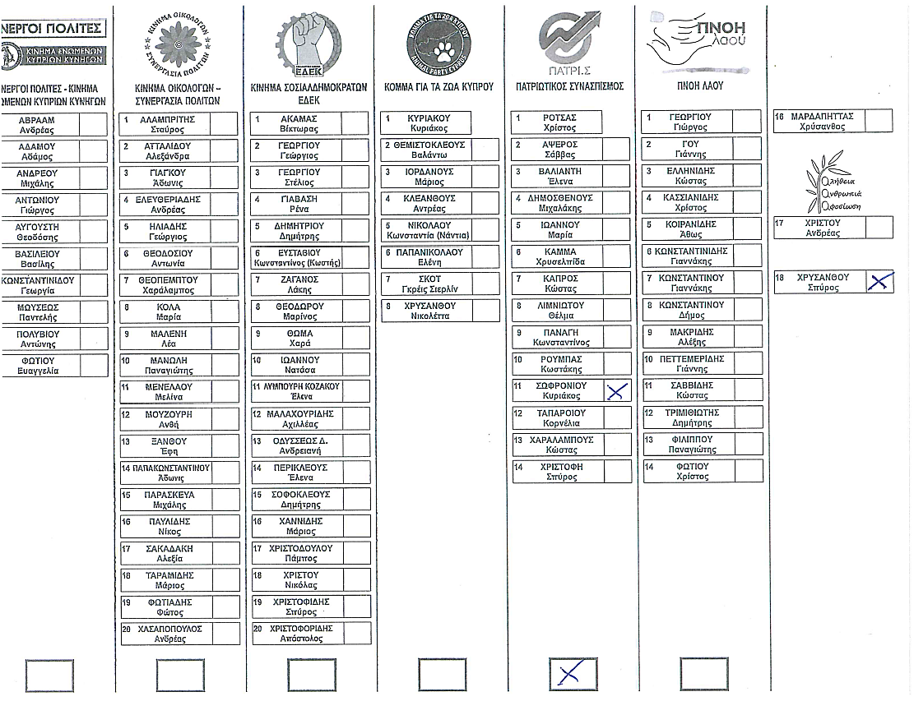
Παραδείγματα εγκύρων - άκυρων ψηφοδελτίων
Άκυρο

Slide 91
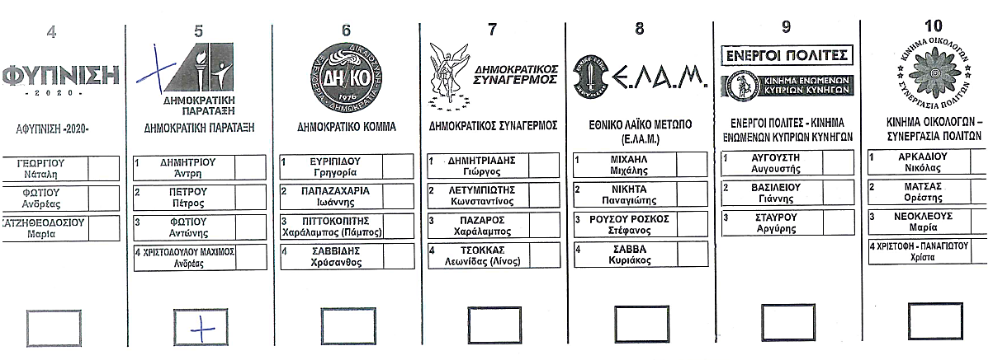
Παραδείγματα εγκύρων - άκυρων ψηφοδελτίων
Άκυρο

Slide 92
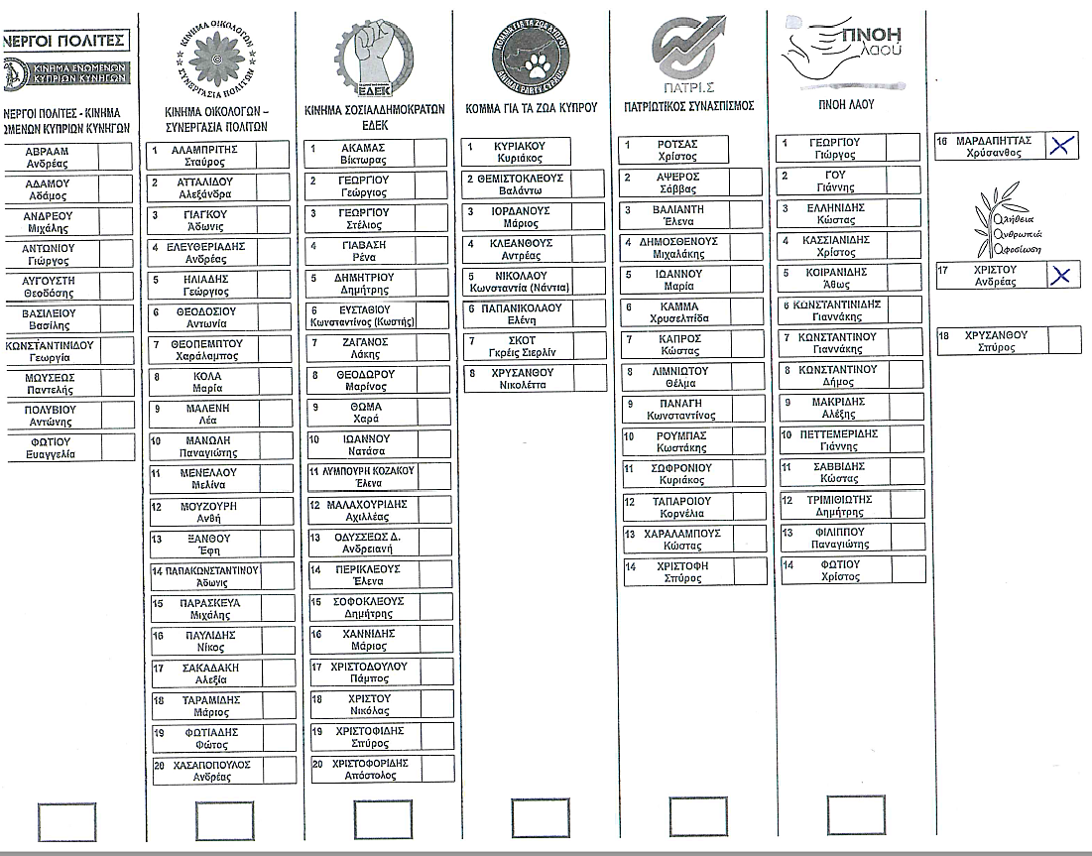
Άκυρο

Slide 93
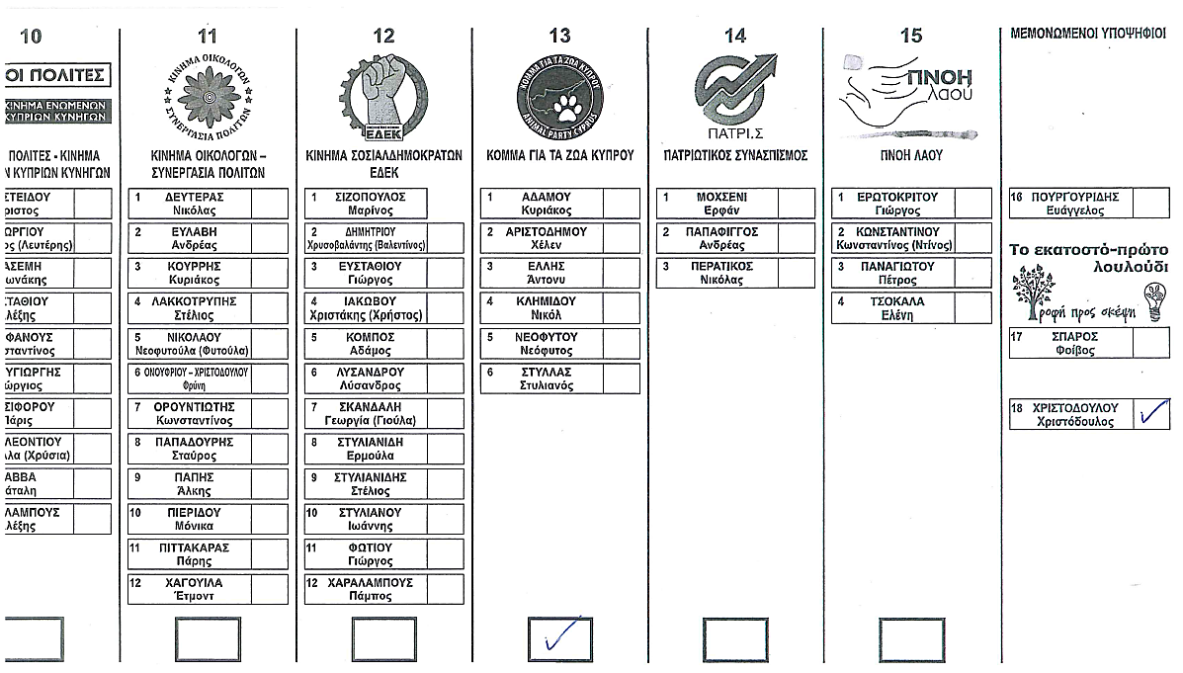
Παραδείγματα εγκύρων - άκυρων ψηφοδελτίων
Άκυρο

Slide 94
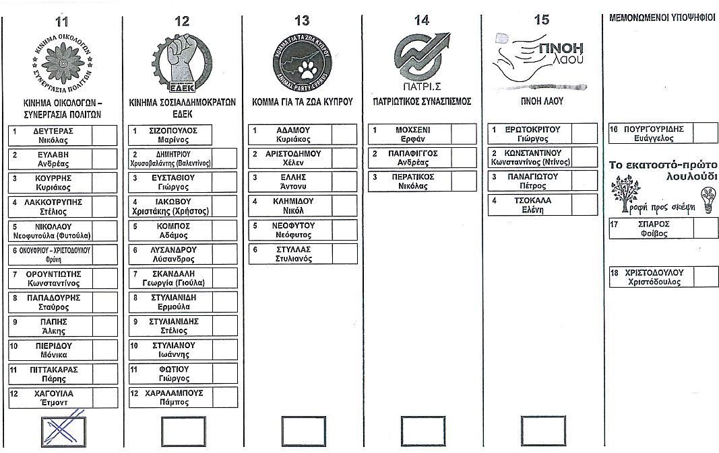
Παραδείγματα εγκύρων - άκυρων ψηφοδελτίων
Άκυρο

Slide 95
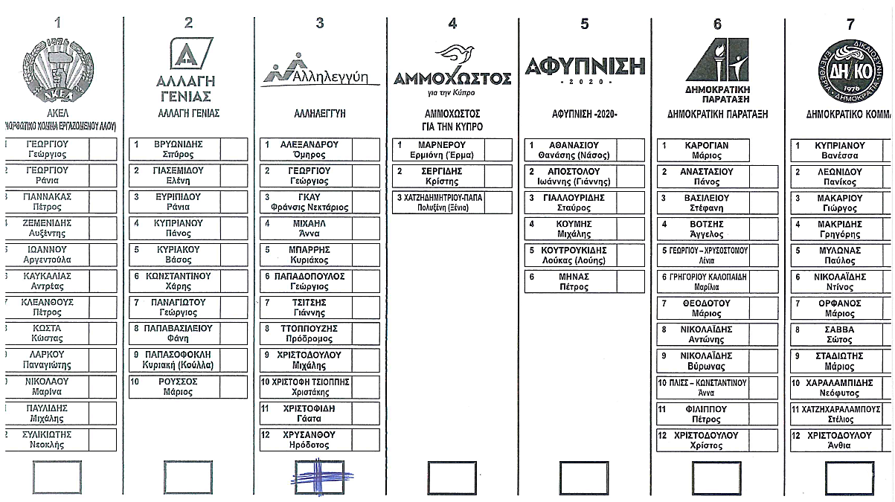
Παραδείγματα εγκύρων - άκυρων ψηφοδελτίων
Άκυρο

Slide 96
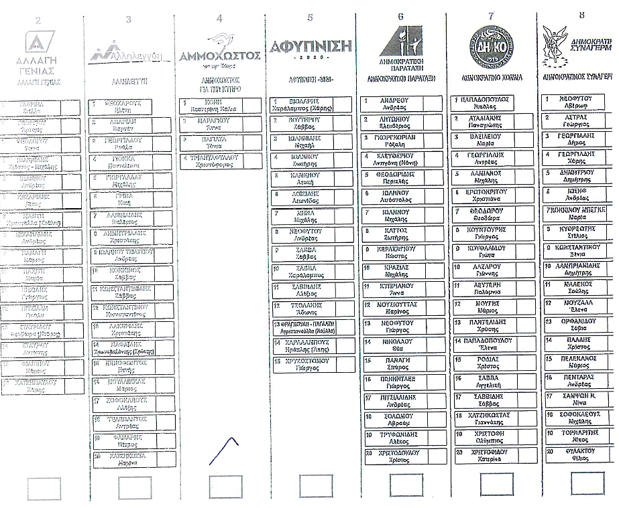
Παραδειγματα εγκυρων & ακυρων ψηφοδελτιων
Άκυρο

Slide 97
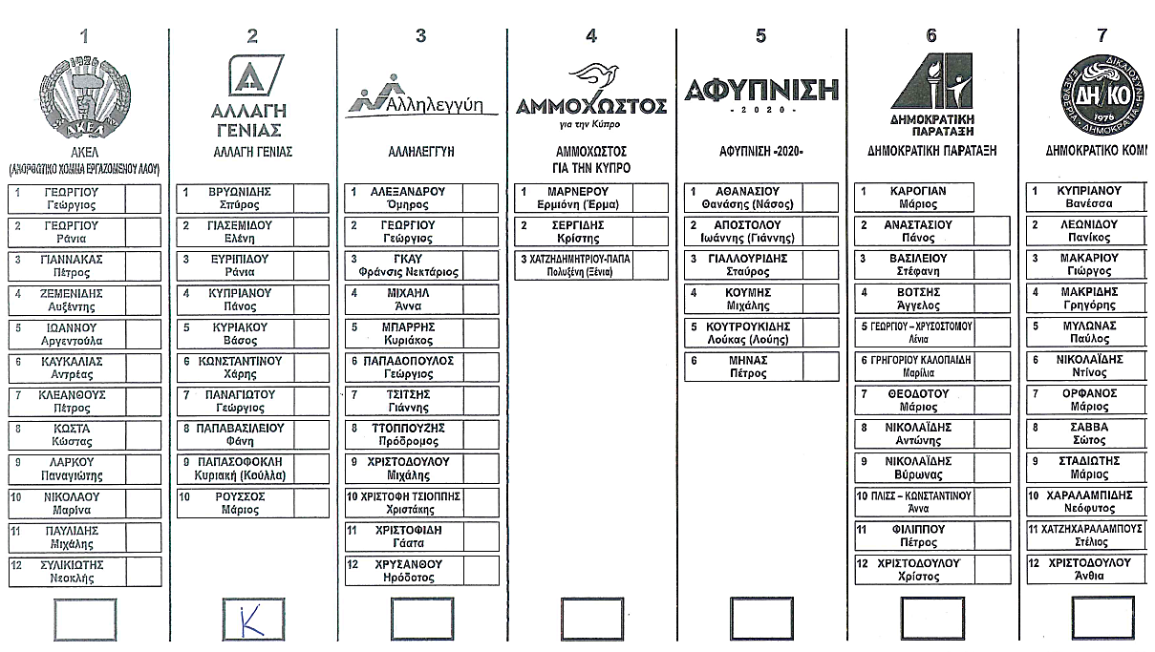
Παραδείγματα εγκύρων - άκυρων ψηφοδελτίων
Άκυρο

Slide 98
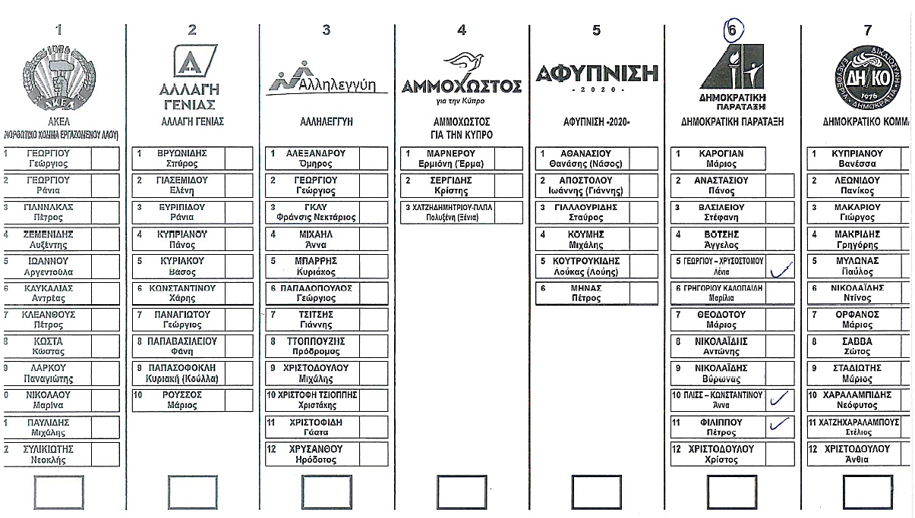
Παραδείγματα εγκύρων - άκυρων ψηφοδελτίων
Άκυρο

Slide 99
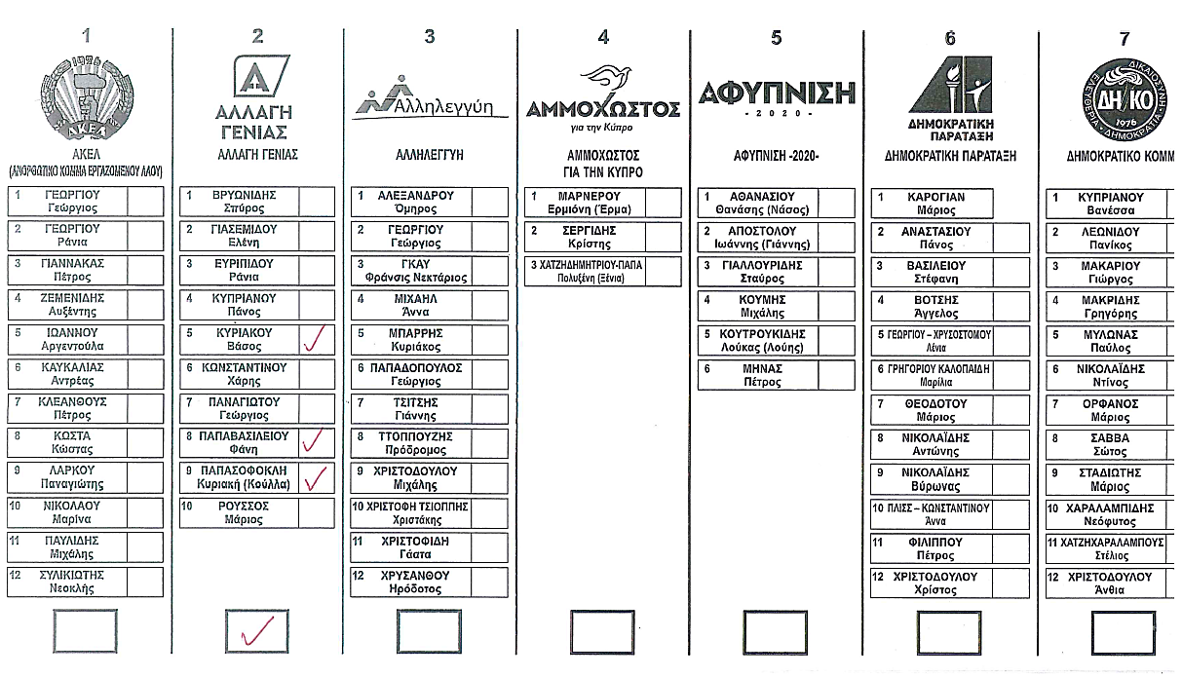
Παραδείγματα εγκύρων - άκυρων ψηφοδελτίων
Άκυρο καθώς έχει χρησιμο-
ποιηθεί στυλό κόκκινου χρώματος

Slide 100
Εκλογεσ εν μεσω πανδημιασ
ΔΙΑΔΙΚΑΣΙΑ ΨΗΦΟΦΟΡΙΑΣ
ΕΠΑΡΧΙΑΚΗ ΔΙΟΙΚΗΣΗ ΑΜΜΟΧΩΣΤΟΥ

